Slide 1
Módulo 3 Aprendizaje Automático

Slide 2
Módulo 3 Aprendizaje Automático
Semana 11. Pantallazo de tópicos avanzados: Procesamiento del lenguaje natural, LLMs Procesamiento de imágenes
Aprendizaje por refuerzo

Slide 3
Aprendizaje Automático Generativo:
Imágenes, texto…

Slide 4
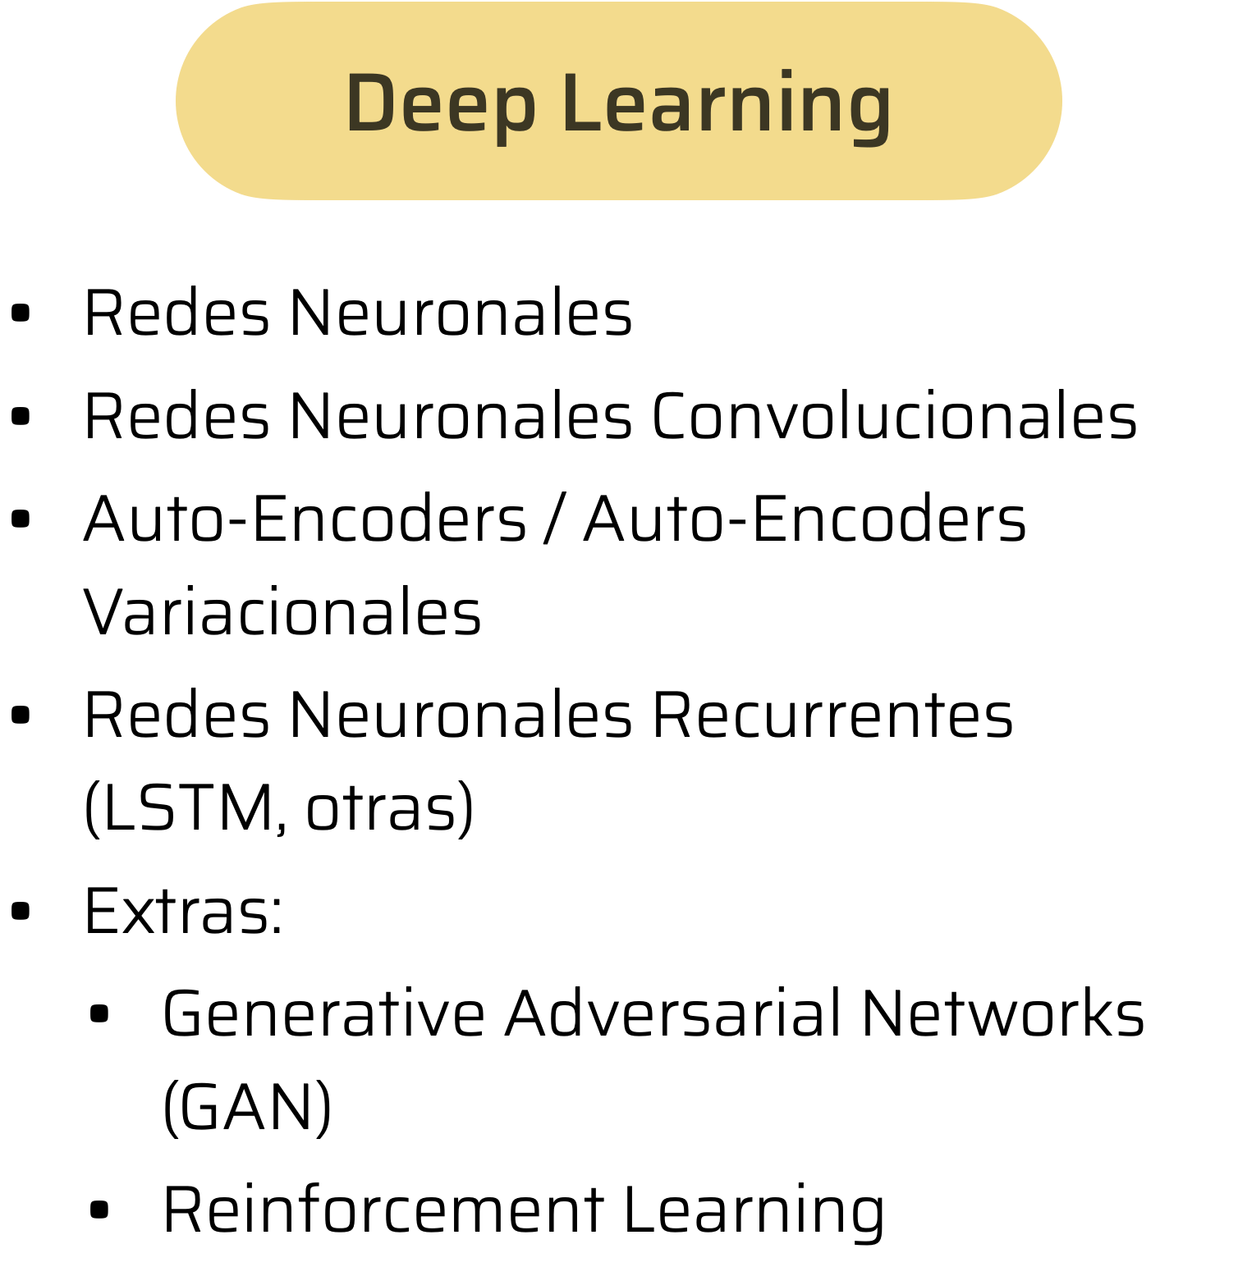
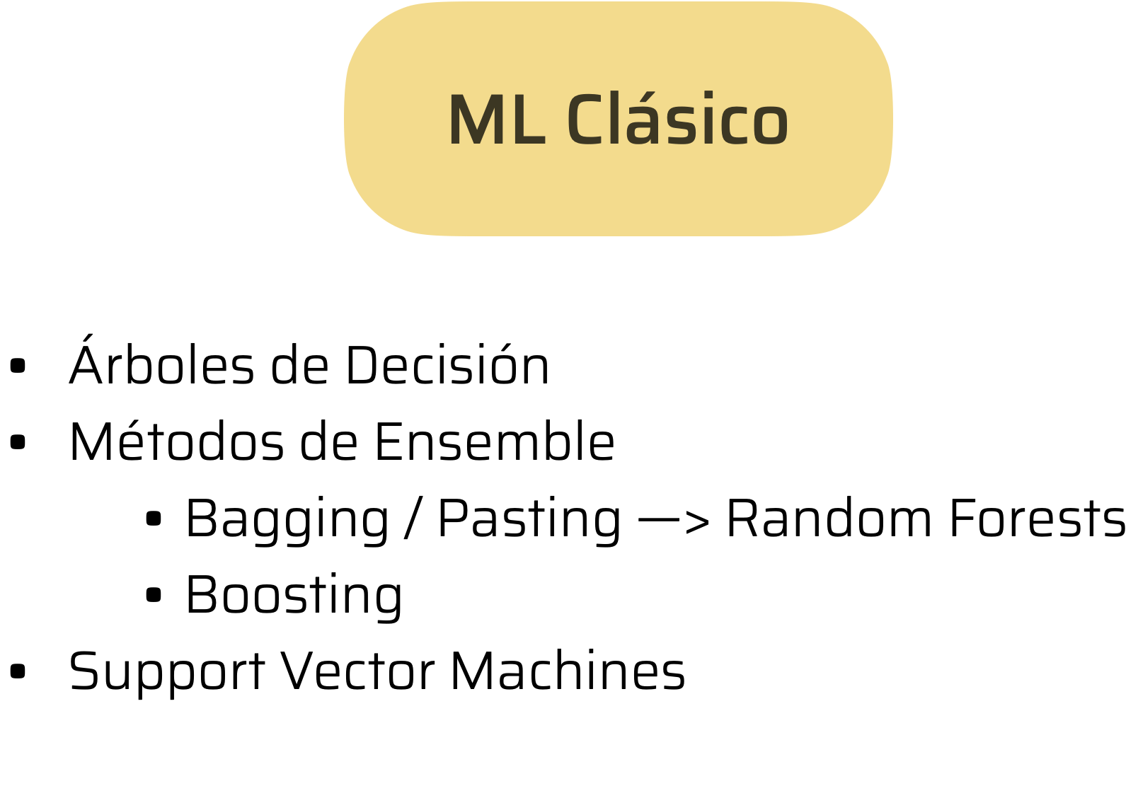
Contenidos del módulo
Grandes modelos de lenguaje (LLMs)

Slide 5
Contenidos del módulo

Slide 6
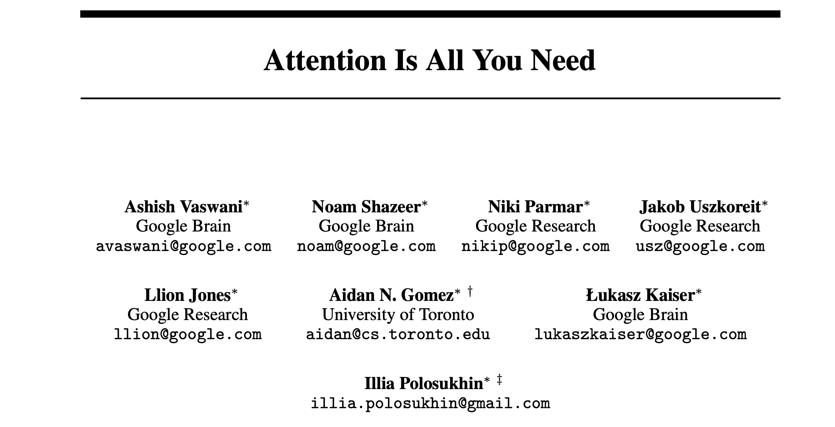
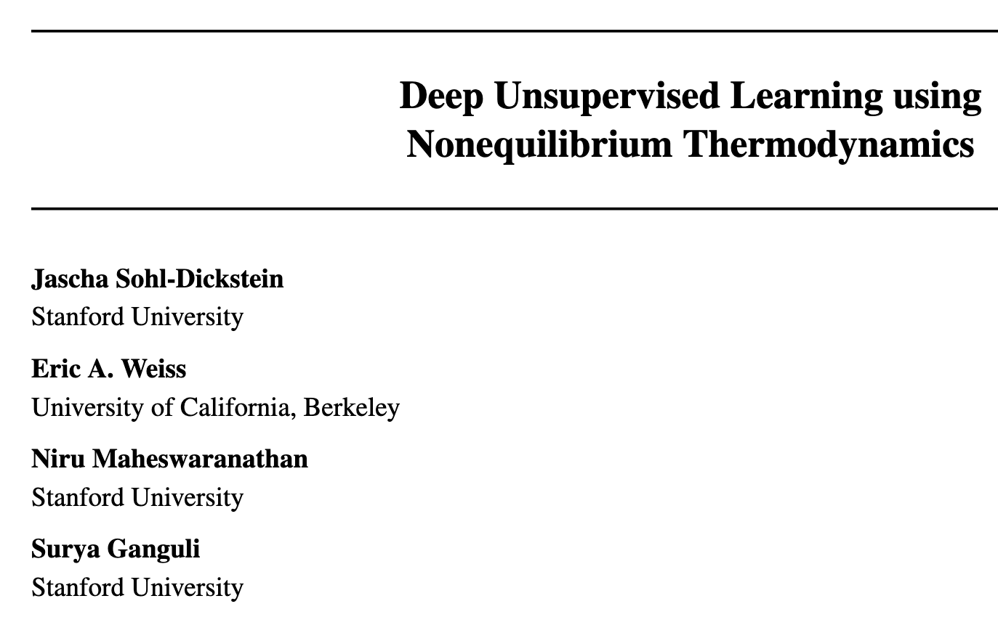
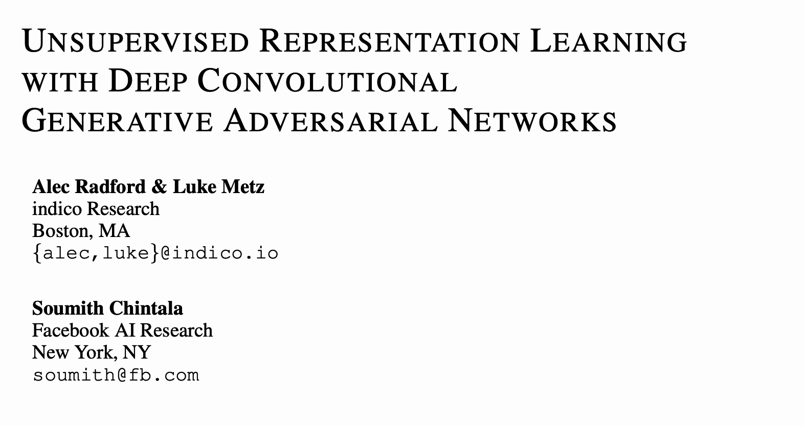
La revolución del aprendizaje profundo generativo
GAN Atención
Llama Bard
multi-modal
2015
Transformers
2018
GPT-3
2021
ChatGPT
2013
2023
2014
DCGAN
2017
StyleGAN
2020
DALL-E
2022

Slide 7
Texto

Slide 8
Procesamiento del Lenguaje Natural (NLP)
Compleción de texto
“Para las vacaciones de verano estamos pensando ir a la …”
Resumen automático
Word-sense disambiguation
Traducción
“El gato está debajo de la mesa”
Text to speech
The cat is under the table
“Me pareció una película mediocre"
“Una obra maestra. Inmejorable."
…
Análisis de sentimiento

Slide 9
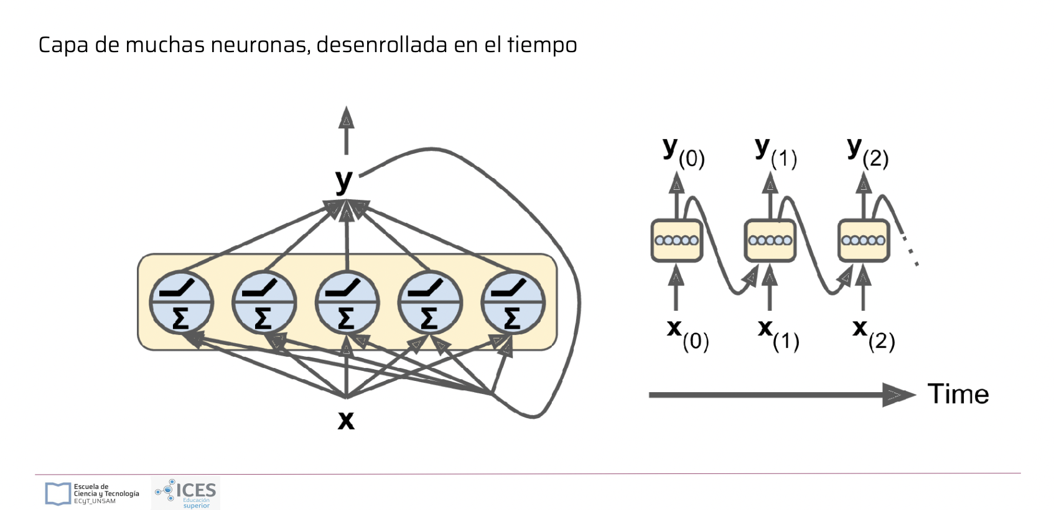
Series temporales: redes recurrentes
Se transmite, en cada fase del entrenamiento, el estado anterior

Slide 10


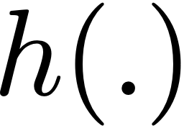
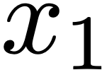
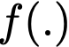
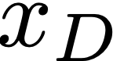
Secuencias
“Para las vacaciones estamos pensando en ir a la …”
Para
vacaciones
las
la
montaña

Slide 11
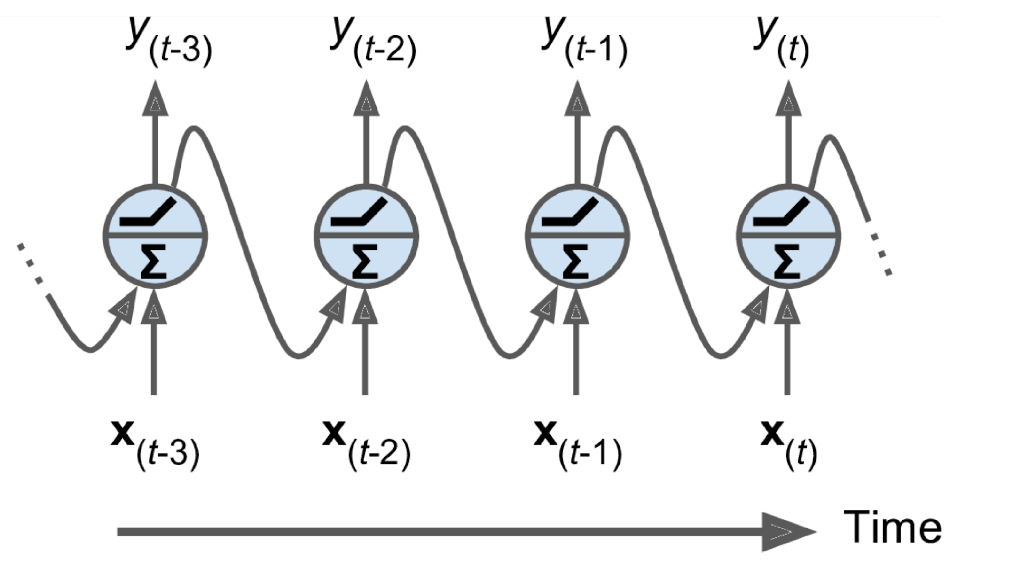
Redes Neuronales Recurrentes
montaña
“Para las vacaciones estamos pensando en ir a la …”

Slide 12
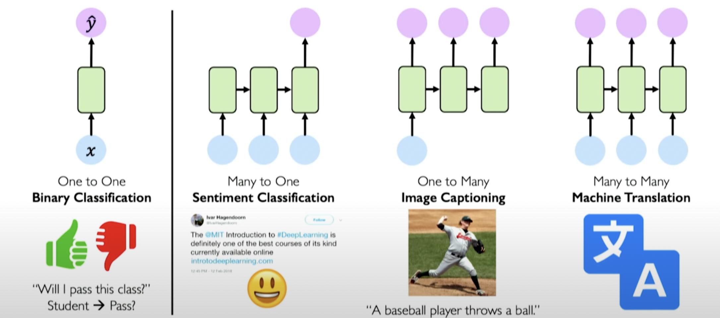
Series temporales/secuencias
Secuencia a vector
Vector a secuencia
Secuencia a secuencia
Estático. Correlaciones sólo espaciales (e.g. CNN)

Slide 13
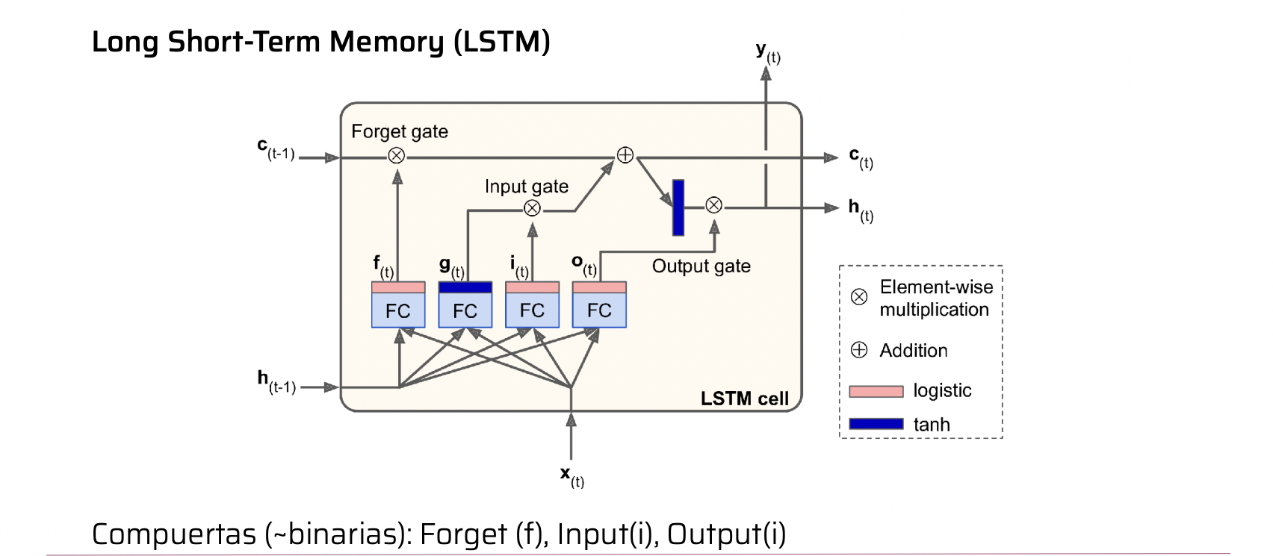
Celdas más complejas

Slide 14
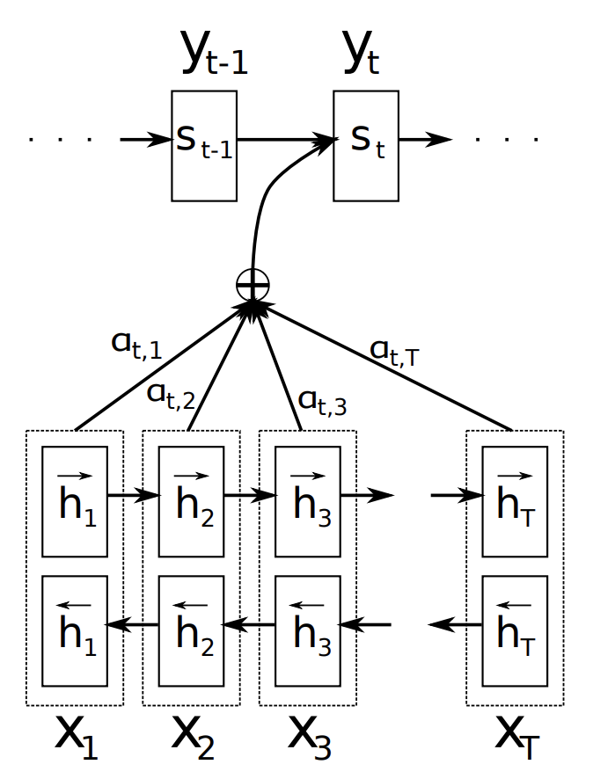
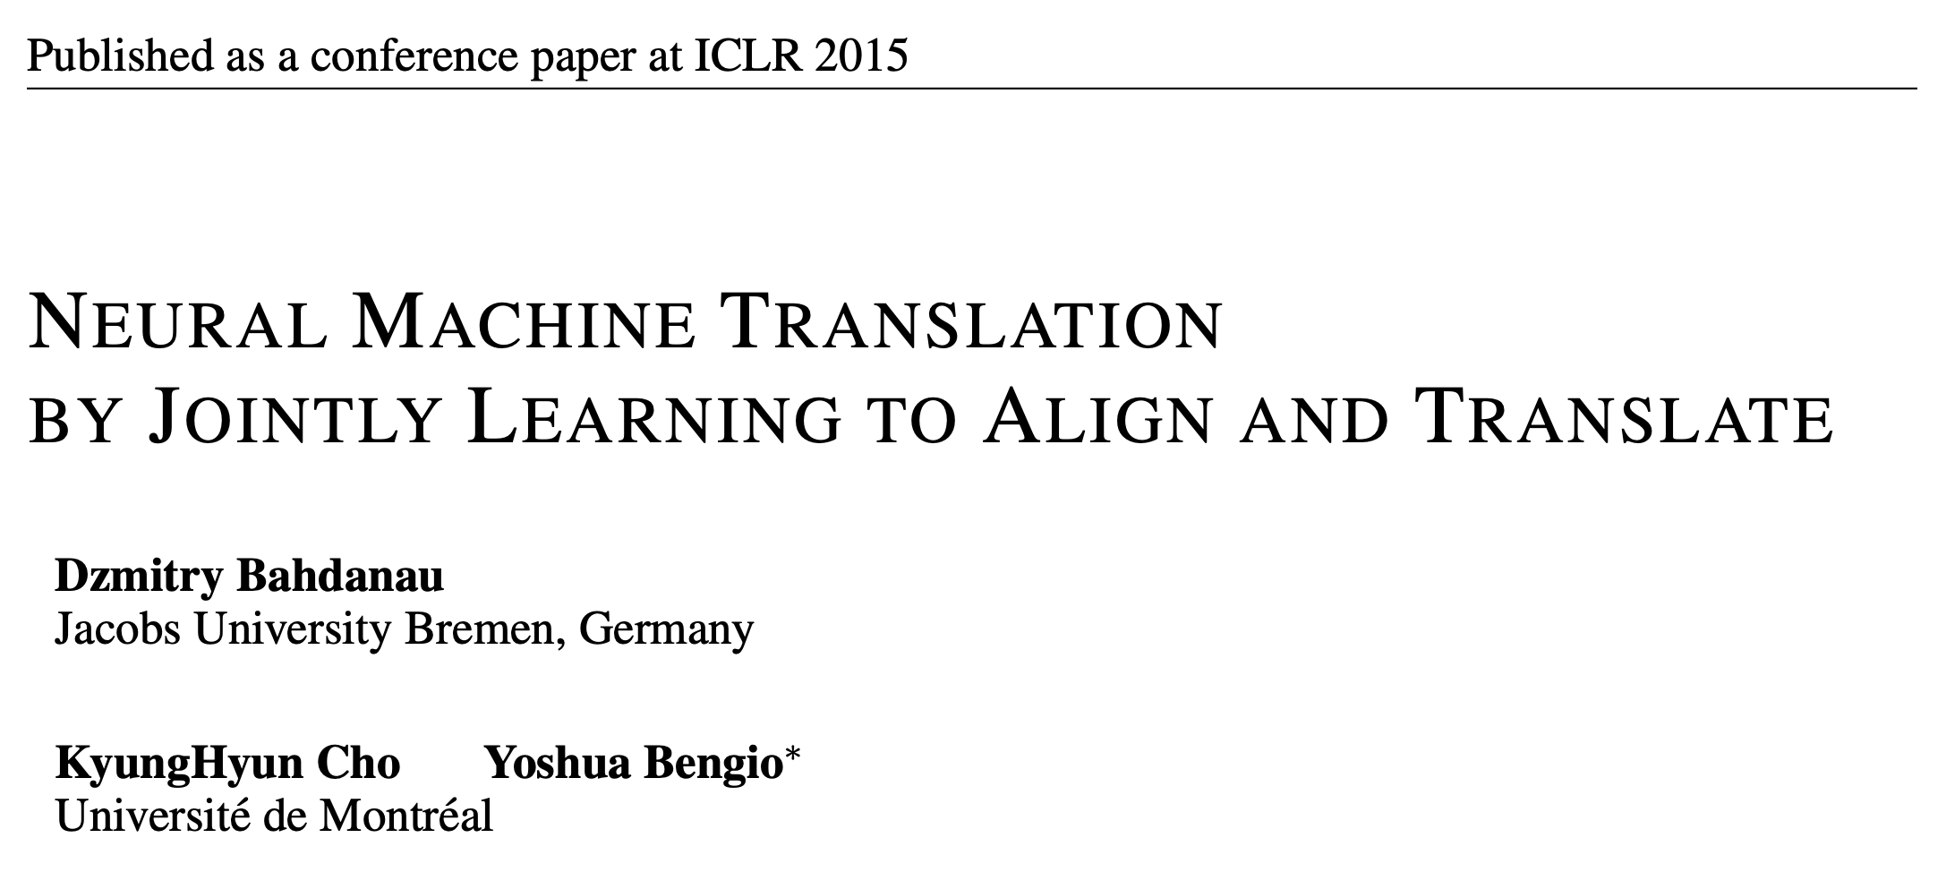
Avances disruptivos
Mecanismos de atención
2014

Slide 15

Avances disruptivos
Transformers
2017

Slide 16
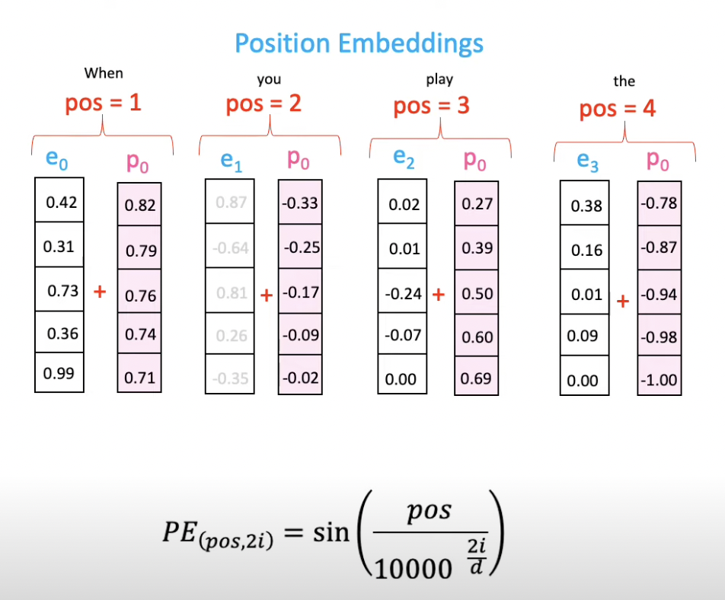
Métodos avanzados: mecanismos de atención y transformers
Procesamiento del lenguaje natural
Traducciones
Contexto
Cada palabra se asocia a un número
(¡puede considerar todas las palabras!)
Word Embedding: vector de características lingüísticas
Vectores en un espacio de menor dimensión: semanticamente parecidos, tendrán embeddings parecidos: vector de tamaño fijo (¡obtenidos también por ML!)
Position Embedding: forma de guardar posición de las palabras
Vector de igual dimensión que se combina con Word Embedding

Slide 17
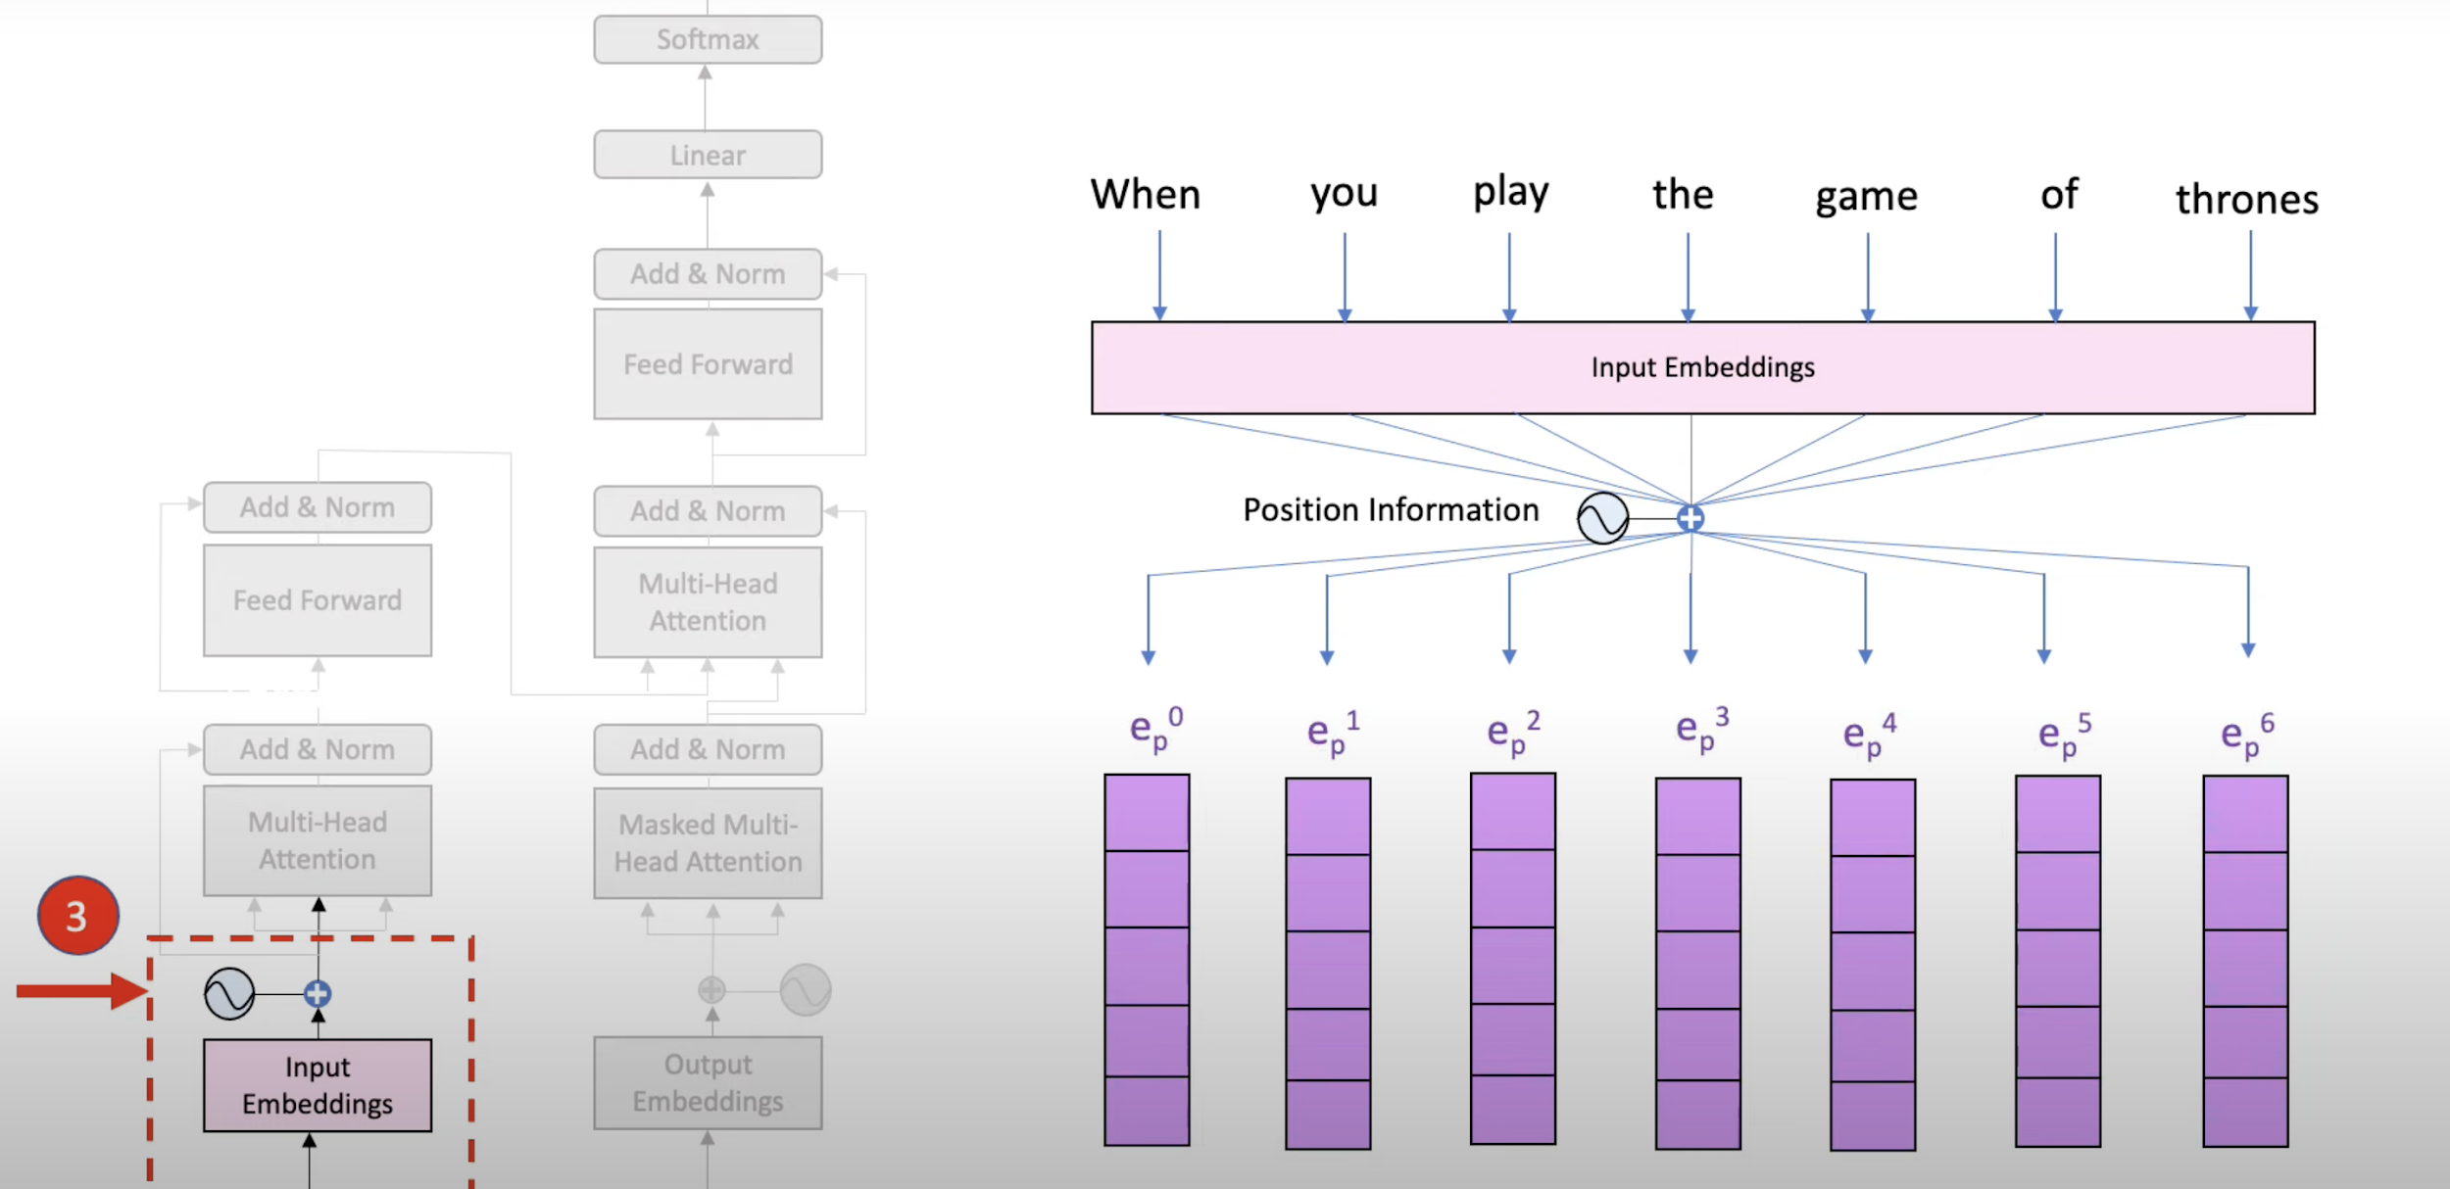
Métodos avanzados: mecanismos de atención y transformers
Procesamiento del lenguaje natural
Traducciones
Contexto
Red neuronal con arquitectura específica (y no recurrente)
Secuencia a secuencia (e.g. traducción): codificador y decodificador

Slide 18
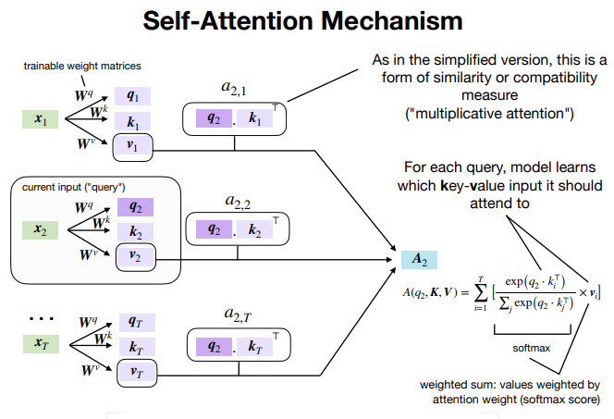
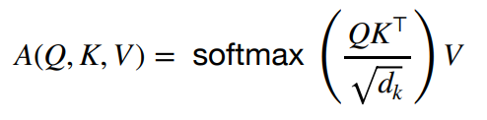
Mecanismos de auto-atención

Slide 19
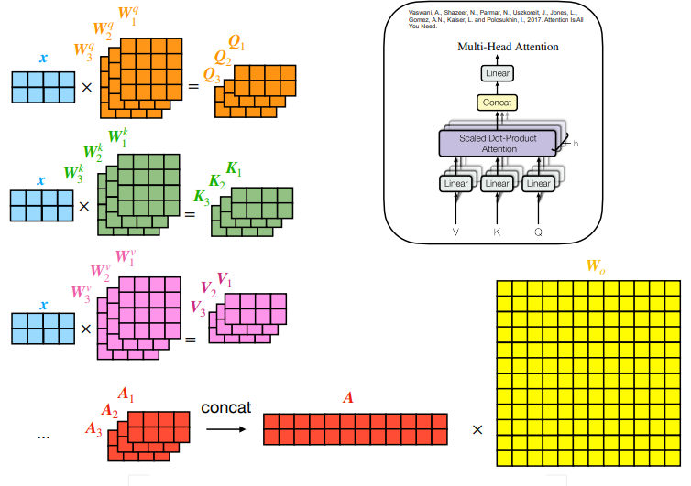
Autoatención Multi-Head

Slide 20
Transformers
Componentes llave de la arquitectura Transformer:
Mecanismo de Autoatención
Autoatención Multi-Head
Codificación Posicional
Capas Apiladas
Conexiones Residuales
Normalización de Capa
Arquitectura Codificador-Decodificador
Autoatención Enmascarada
Redes Neuronales Feedforward por Posición
Capa de Salida
Rendimiento notable en diversas tareas de NLP: traducción automática, generación de texto, respuesta a preguntas, análisis de sentimientos.
También se utilizan en visión por computadora (por ejemplo, en la generación de subtítulos de imágenes).
Usados en BERT, GPT y T5

Slide 21
Redes “famosas” / Celebrities
Procesamiento del lenguaje natural
Generative Pre-trained Transformer (GPT-N)
BERT: Bidirectional Encoder Representations from Transformers (Red de google creada en 2018)
LLaMA (Large Language Model Meta AI)
LaMDA (Language Model for Dialogue Applications)
Muchos otros….
Parecen generalizar de forma extraordinária…
Polémica de sentimientos, auto-percepción, etc.

Slide 22
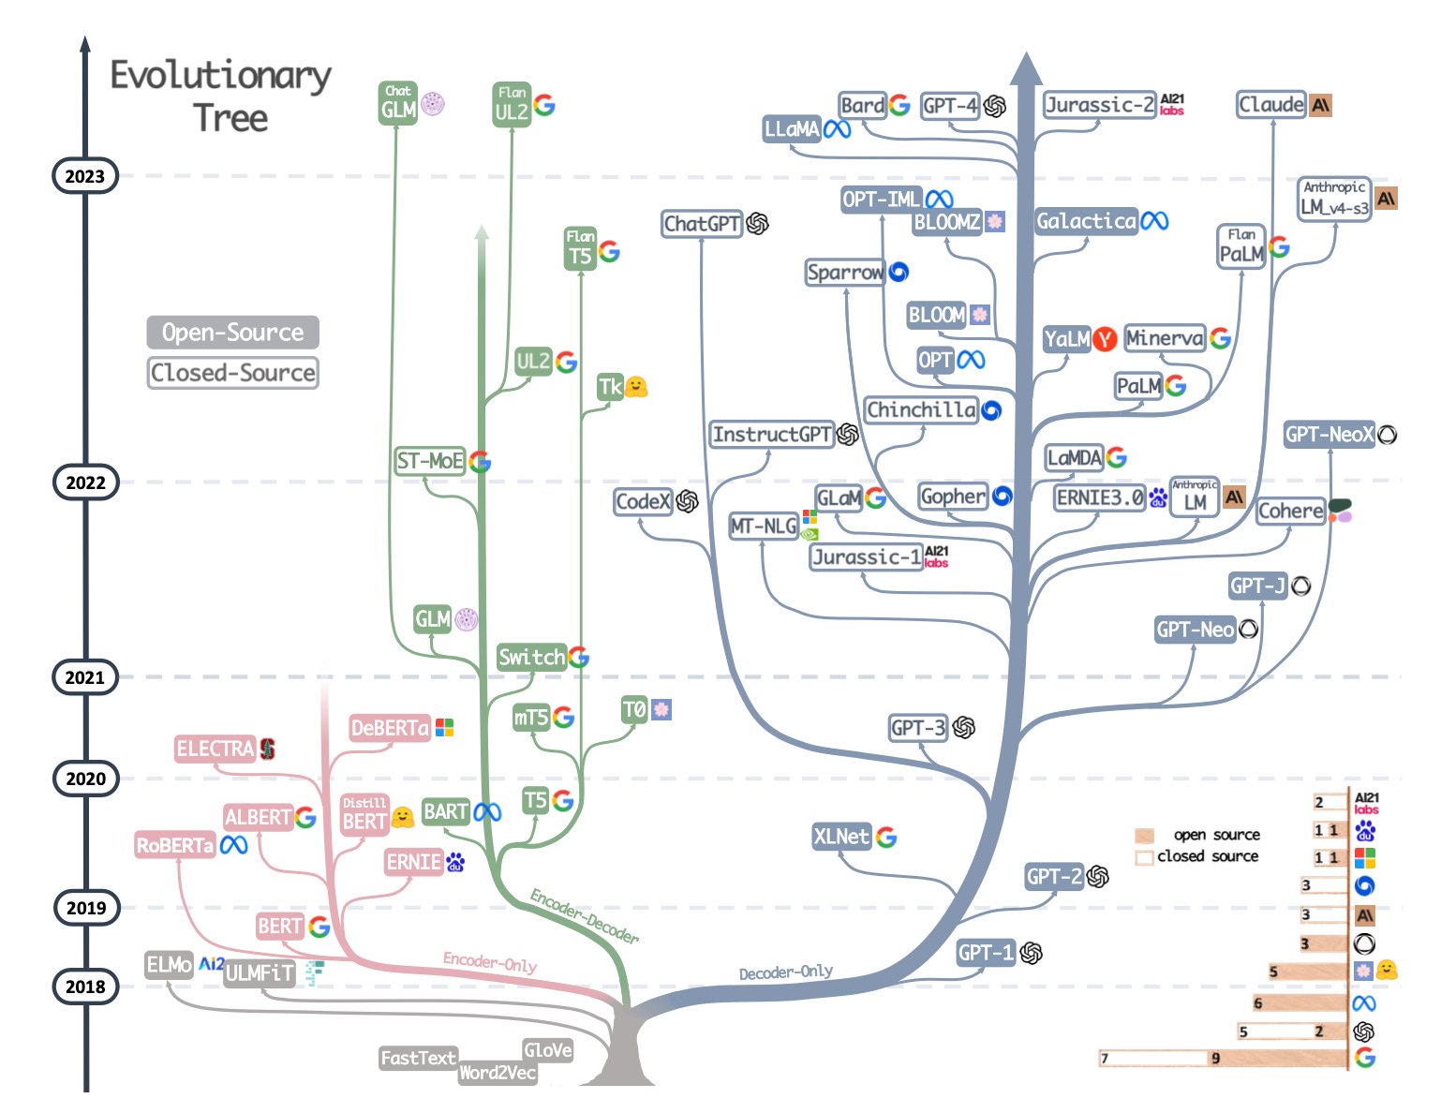
Grandes Modelos de Lenguaje (LLMs)

Slide 23
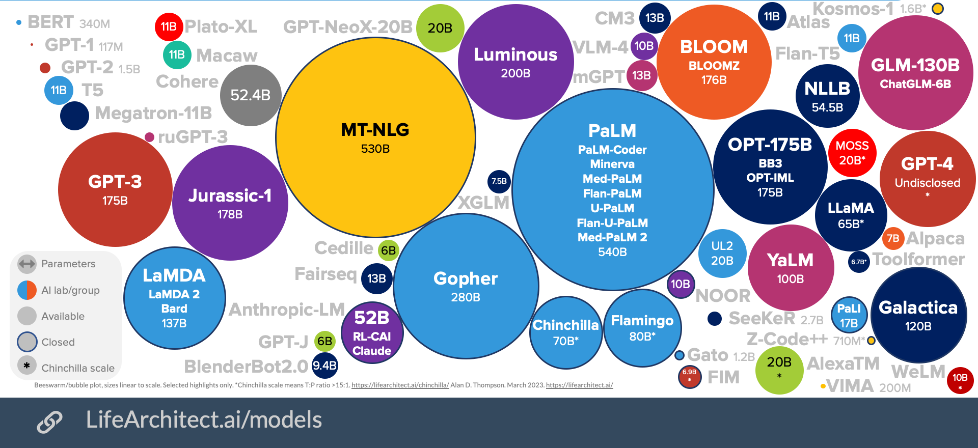
Grandes Modelos de Lenguaje (LLMs)
(actualizado a marzo de 2023)

Slide 24
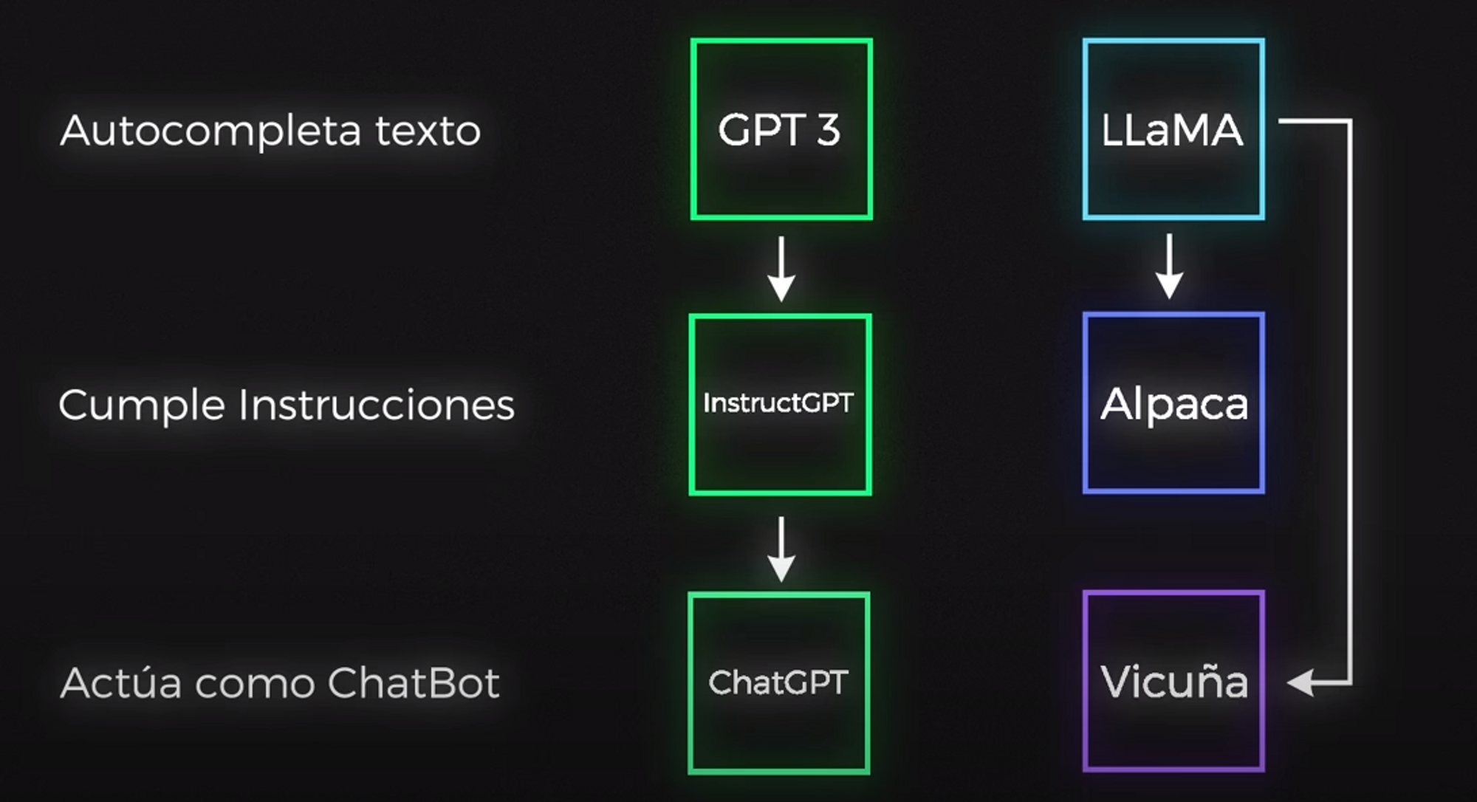
Hacia los chatbots

Slide 25



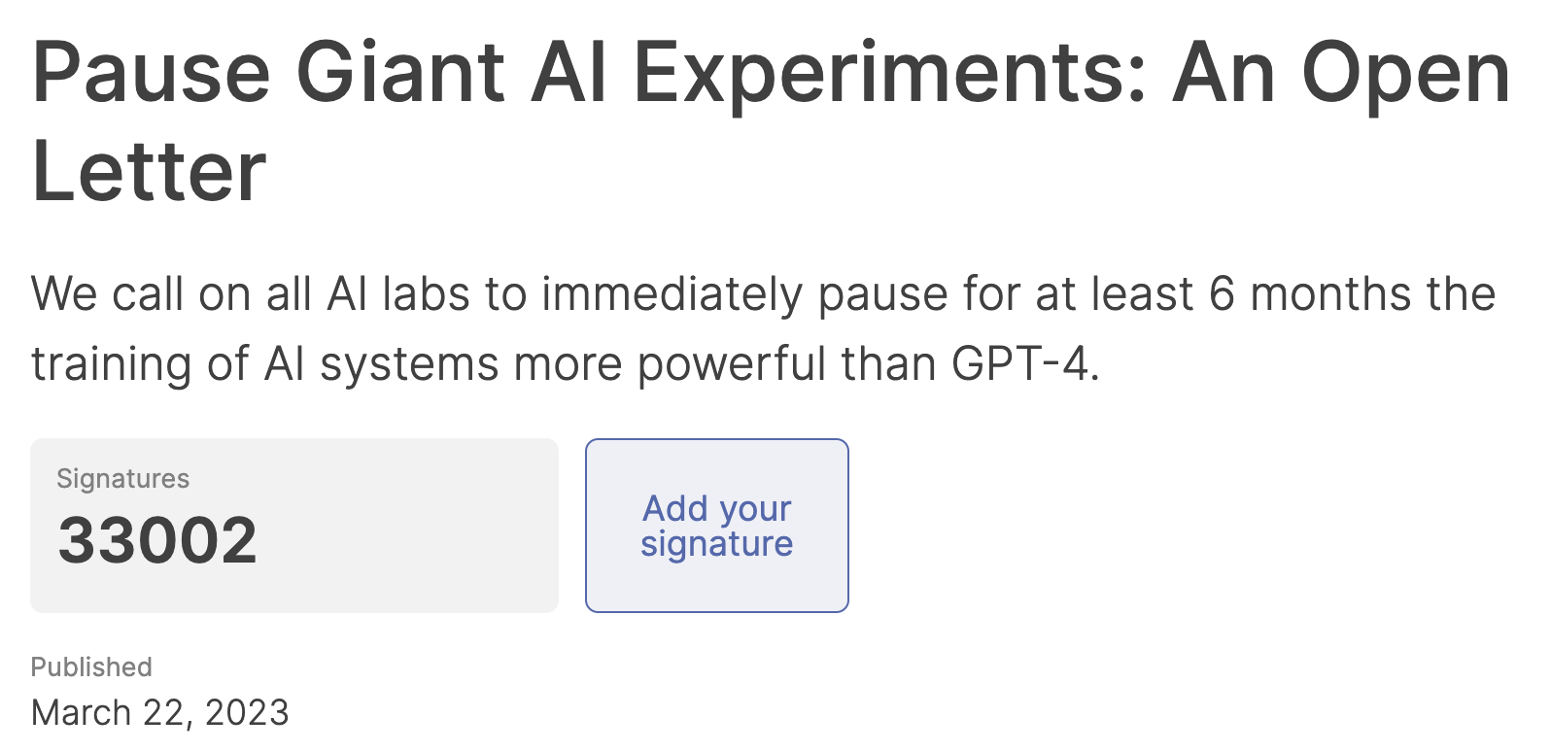

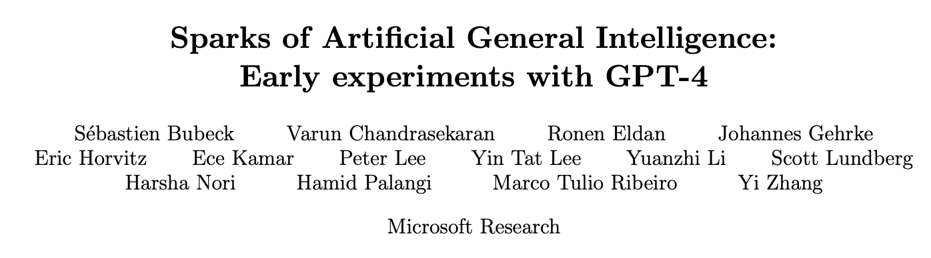
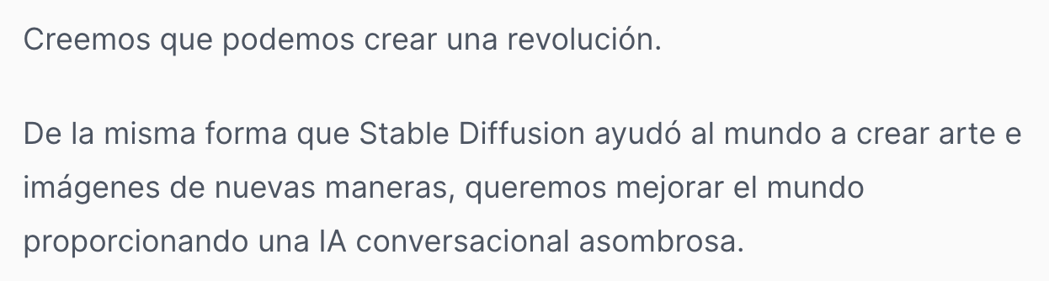
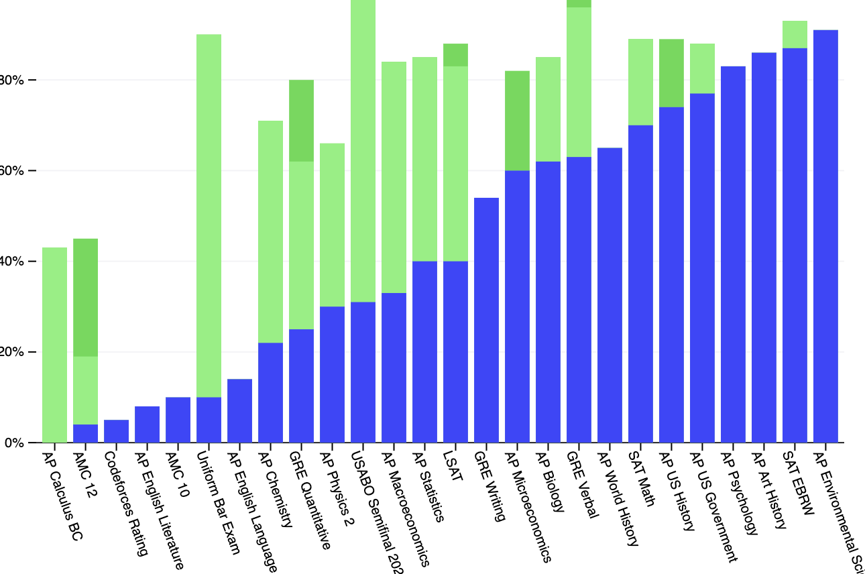

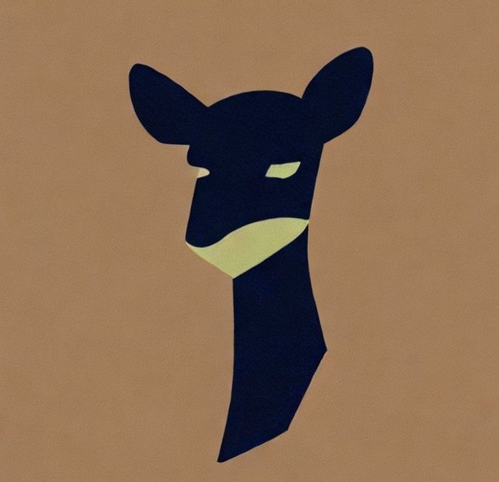
Los últimos vertiginosos meses
Oct. 2022 ChatGPT
Feb. 2023 OpenAssistant
Feb. 2023 Llama
Mar. 2023 Pesos de Llama filtrados
… GPT-4
… Sparks of AGI paper
Carta Future of Life
… Avances técnicos y chatbots por doquier
Julio 2023 Llama 2, licencia comercial

Slide 26
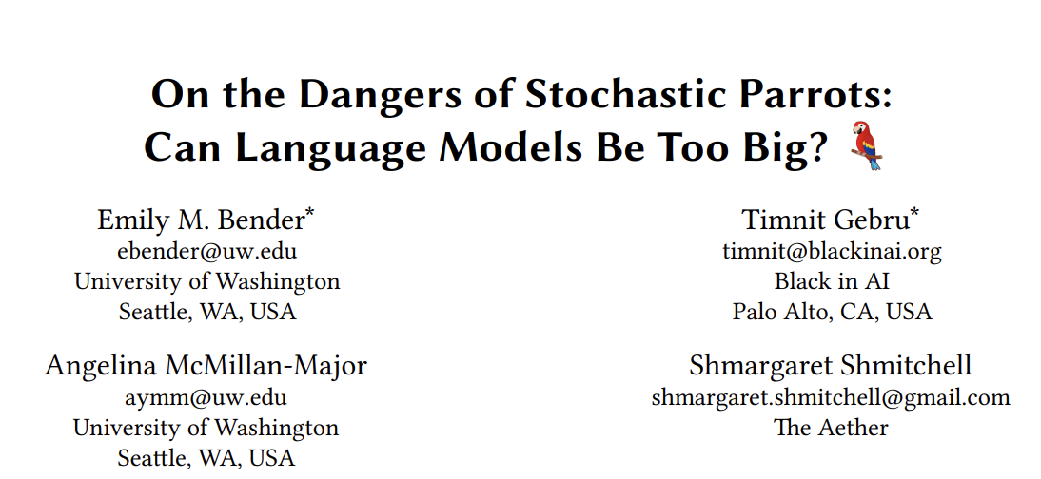
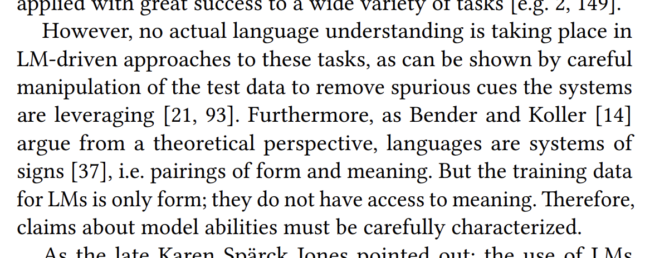
Loros estocásticos (¿peligrosos?)
El término “loros estocásticos” fue acuñado en marzo de 2021.
Riesgos
Costos ambientales.
Refuerzo de sesgos y visiones hegemónicas.
Resultados engañosos por la forma de evaluación
Esfuerzos de investigación mal dirigidos

Slide 27
Discusión
La I.A. es un campo amplio, multidisciplinario, que excede al aprendizaje automático. Su objetivo es la creación de “agentes" racionales, cuyas acciones lleven a cumplir sus objetivos.
Esta visión es problemática, si el objetivo está dado a priori. Particularmente, a medida que los sistemas se vuelven más potentes y se acercan a la I.A. General.
El Aprendizaje Profundo es una rama de Machine Learning basada en el entrenamiento de modelos de redes neuronales de diversas arquitecturas (feed-forward, CNNs, RNNs, Transformers, …)
Los Grandes Modelos de Lenguaje recientes se basan en la tecnología de los Transformers (2017), y les permite generar grandes cantidades de texto coherente
ChatGPT y chatbots usan estas tecnologías, que no están exentas de problemas y riesgos.
Como siempre, en la medida que aumenta el poder de la herramienta, la responsabilidad debería crecer.

Slide 28
Imágenes

Slide 29
Modelos Generativos
Hasta ahora: utilizar datos (imágenes, canciones, texto, series temporales, matrices)
para clasificar y devolver valores
para hacer predicciones
comprender su estructura
obtener una representación latente
interpretar su contenido
¿Cómo pintamos, componemos, construimos una nueva casa, creamos código, imaginamos un nuevo negocio...?
¡Aprender es también ser capaz de generar nuevos datos!

Slide 30
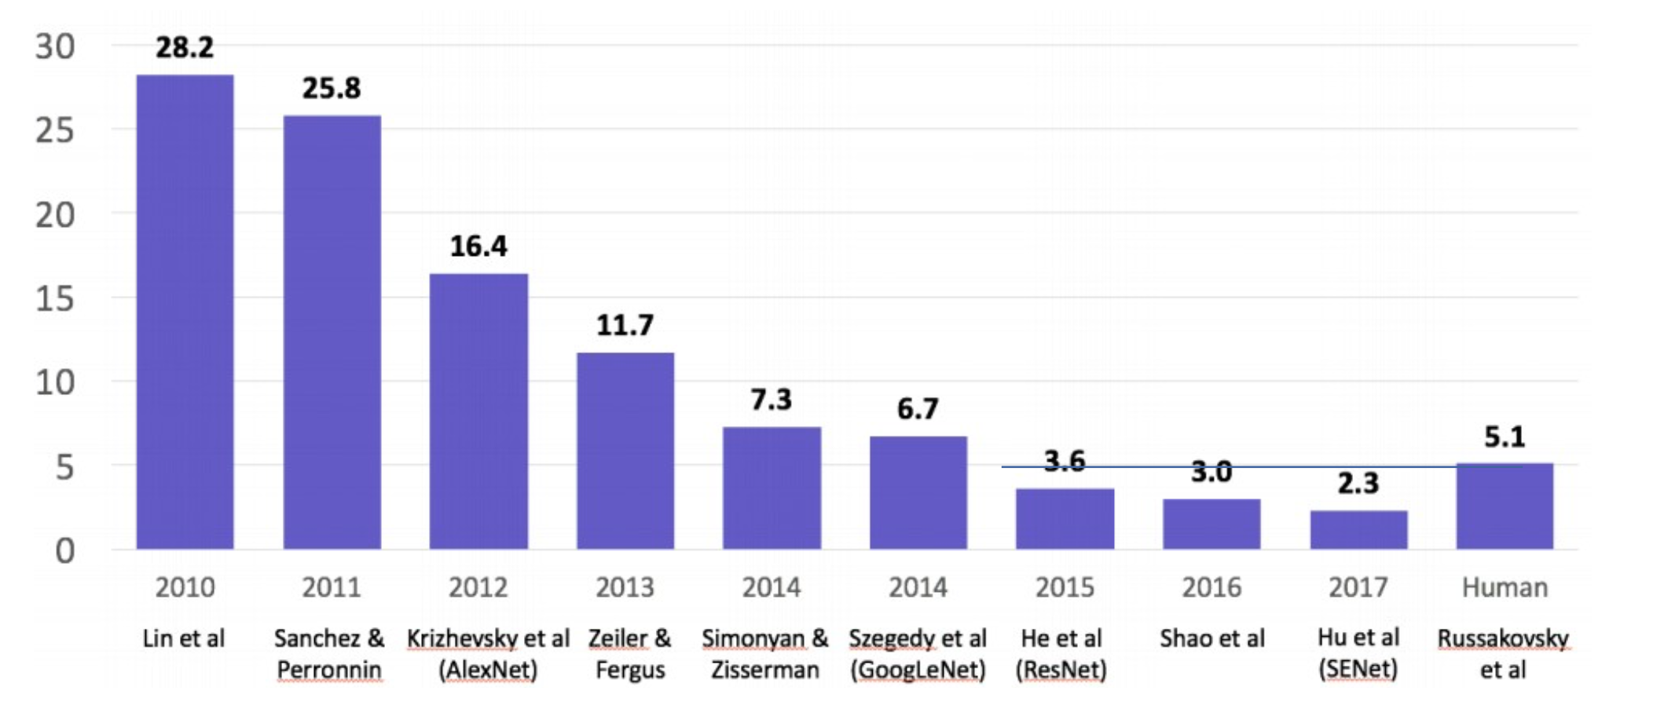
La revolución del aprendizaje profundo
Large Scale Visual Recognition Challenge (ILSVRC) - ImageNet
hasta 152 capas + ensemble
https://arxiv.org/abs/1512.03385

Slide 31
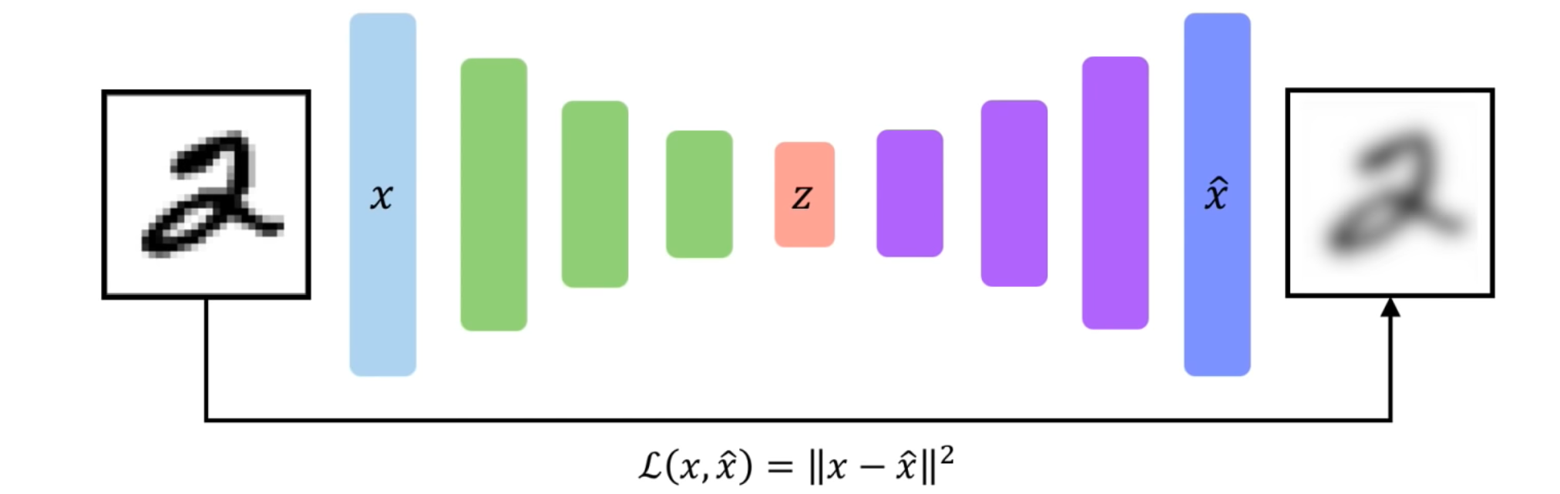
Autoencoder con CNN
Objetivo de un autoencoder: aprender una representación latente para un conjunto de datos mediante codificación y decodificación
¿Cómo podemos aprender este espacio latente?
Entrenar el modelo para utilizar estas características para reconstruir los datos originales
Figuras de Ava Soleimani y Alexander Amini

Slide 32
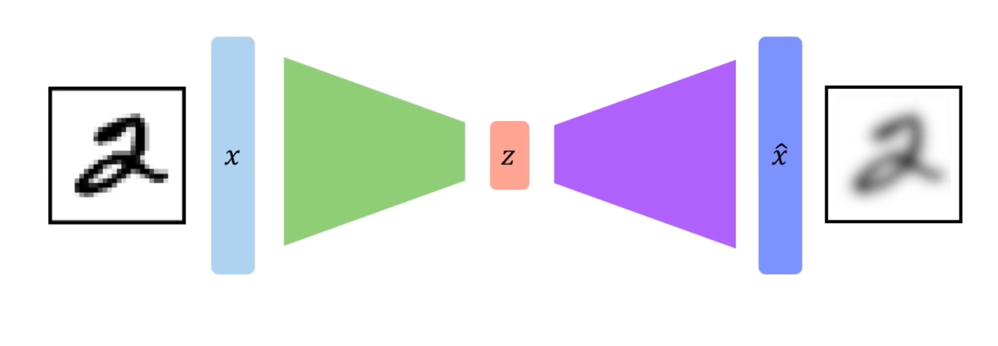
Autoencoders deterministas

Slide 33
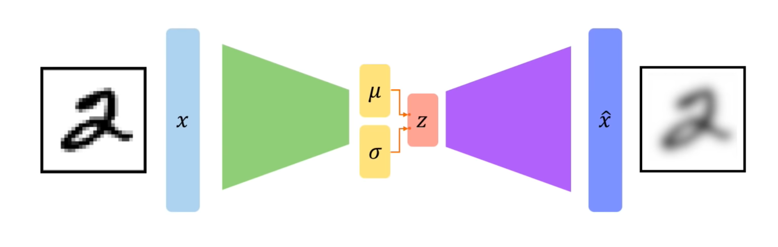
Autoencoders variacionales
Distribución de de las variables latentes (por ejemplo, media y varianza)
Representación más suave de los datos
Mejora de la calidad de la reconstrucción
Posibilidad de crear nuevas imágenes similares a los datos de entrada

Slide 34
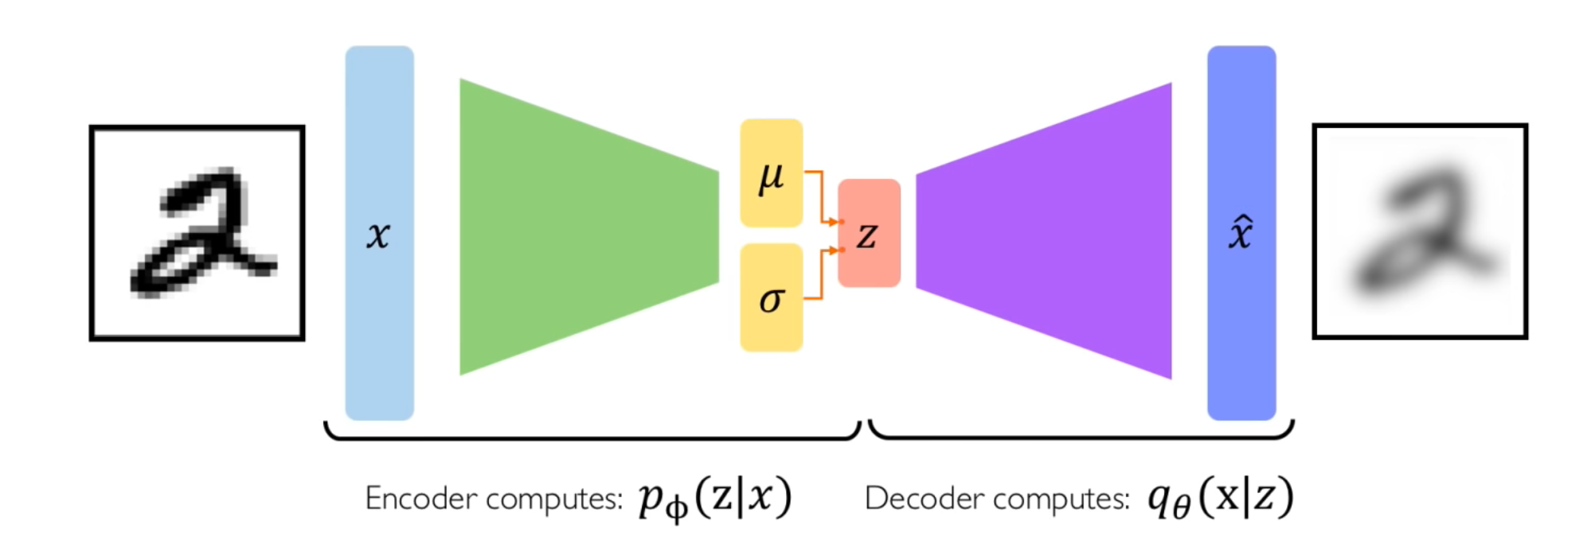
VAE optimization

Slide 35
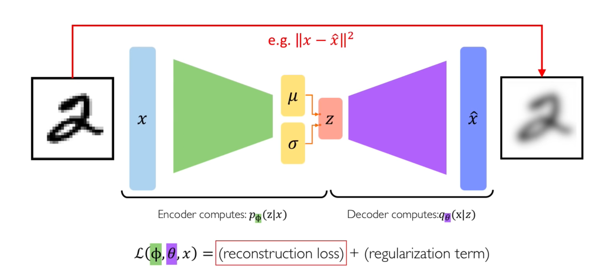
VAE optimization
Autoencoders variacionales

Slide 36
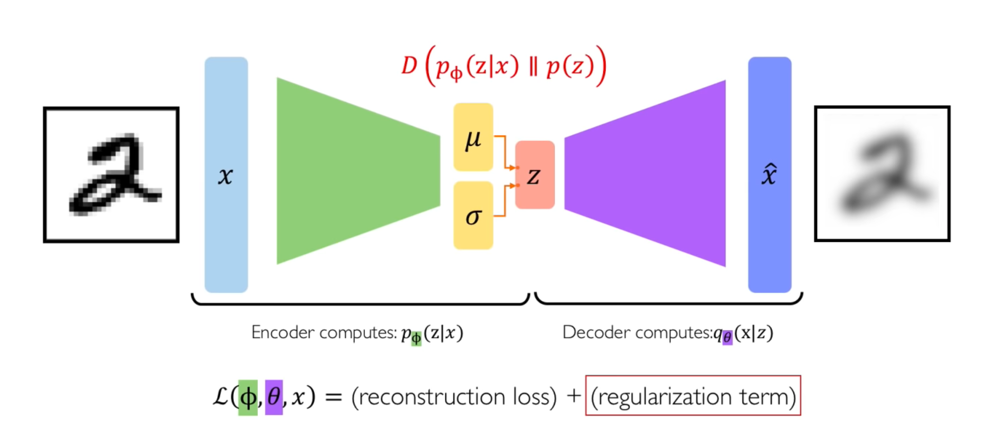
VAE optimization
Autoencoders variacionales
Prioridad en el espacio latente: datos distribuídos uniformemente, sin clustering, evitar el sobreajuste
continuidad: puntos cercanos en el espacio latente, mismo contenido
integridad: contenido significativo tras la descodificación

Slide 37
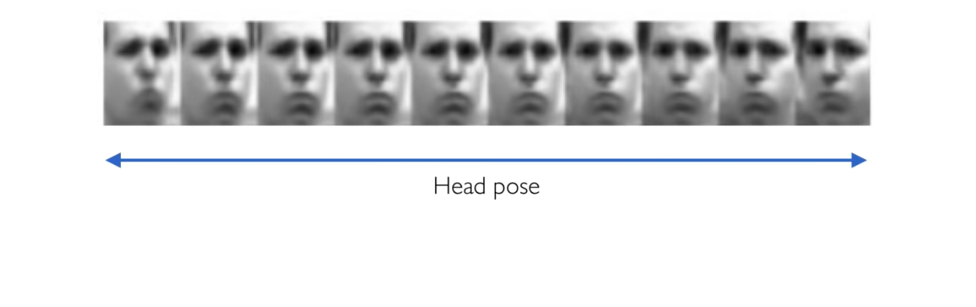
Significado de las variables latentes
By changing the value of a latent variable in a decoder, we can see what they represent
Latent perturbation: slowly decrease or increase a single latent variable, keep all others fixed
Comment: auto encoder generation often “blurry”. Solution, GANs (see lecture 7)

Slide 38
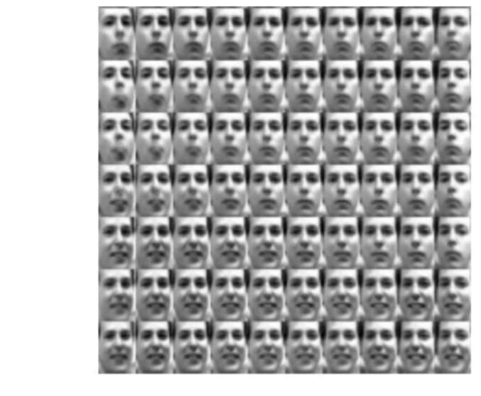
Forzando variables latentes con significado
Imponer "priores diagonales":
desentrañar las características en el espacio latente
grado de sonrisa
Las diferentes dimensiones de z codifican factores de variación interpretables
z₂
z₁
orientación

Slide 39
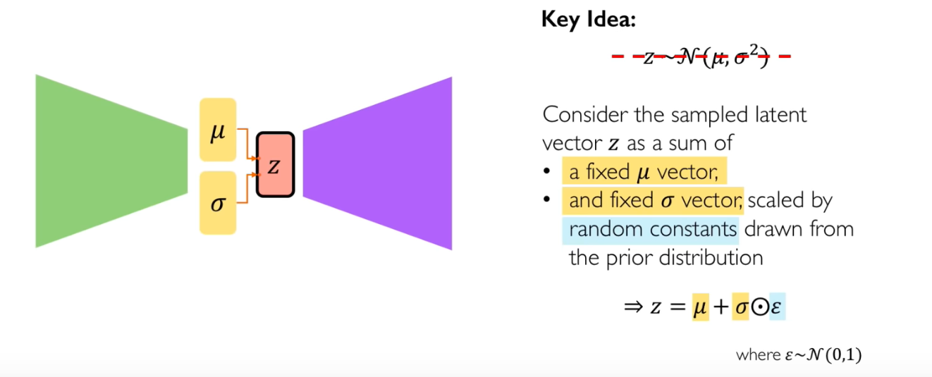
Trick for training
Back propagation cannot be carried out in a probabilistic layer: reparametrization

Slide 40
Resumen: autoencoders variacionales
Comprimir la representación del mundo en algo que podamos utilizar para aprender
Las capas pueden ser convolucionales o totalmente conectadas
Aprender las variables latentes de forma totalmente no supervisada
Cambiando el valor de una variable latente podemos interpretar lo que significa/representa
Generar nuevos ejemplos

Slide 41
Para qué la modelización generativa?
Para crear bellas imágenes, música, etc.
Los valores atípicos, se utilizan para mejorar los modelos
Variables latentes: verdaderos factores explicativos
Generar un conjunto de datos más justo y representativo que no sesgue los modelos

Slide 42
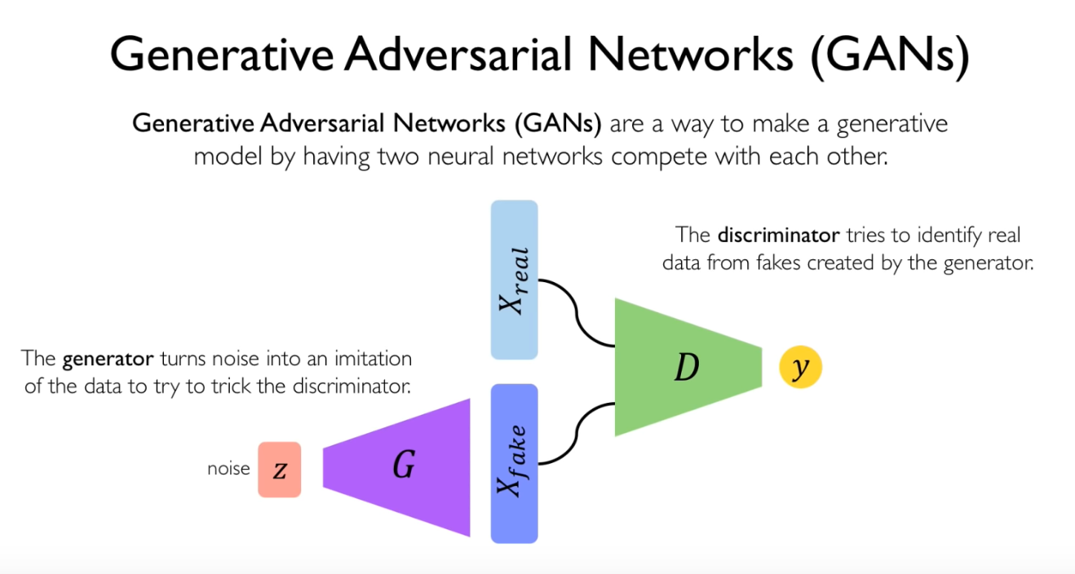
Redes Generativas Adversárias Generative Adversarial Networks (GANs)
¿Cómo empezar de la nada?
Cómo mejorar sobre VAE específicamente para la generación de datos
generador: convierte unas pocas variables en una imitación de los datos

Slide 43
Redes Generativas Adversárias Generative Adversarial Networks (GANs)
Solución: ¡hacer que dos redes compitan entre sí!
Entrenamiento:
Maximizar el éxito de la generación
Minimizar el error en la discriminación
discriminador: intenta separar los datos reales de los falsos creados por el generador
generador: convierte el ruido en una imitación de los datos para intentar engañar al discriminador

Slide 44
Redes Generativas Adversárias Generative Adversarial Networks (GANs)
Una vez entrenada la red generativa, puede utilizarse para generar nuevos datos
Si en lugar de variables aleatorias en el espacio latente, entendemos la representación de la variable, podemos crear imágenes con características específicas
generador: convierte el ruido en una imitación de los datos para intentar engañar al discriminador

Slide 45
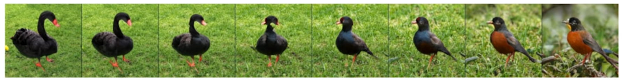
Redes Generativas Adversárias Generative Adversarial Networks (GANs)
Una vez entrenada la red generativa, puede utilizarse para generar nuevos datos
Si en lugar de variables aleatorias en el espacio latente, entendemos la representación de la variable, podemos crear imágenes con características específicas

Slide 46
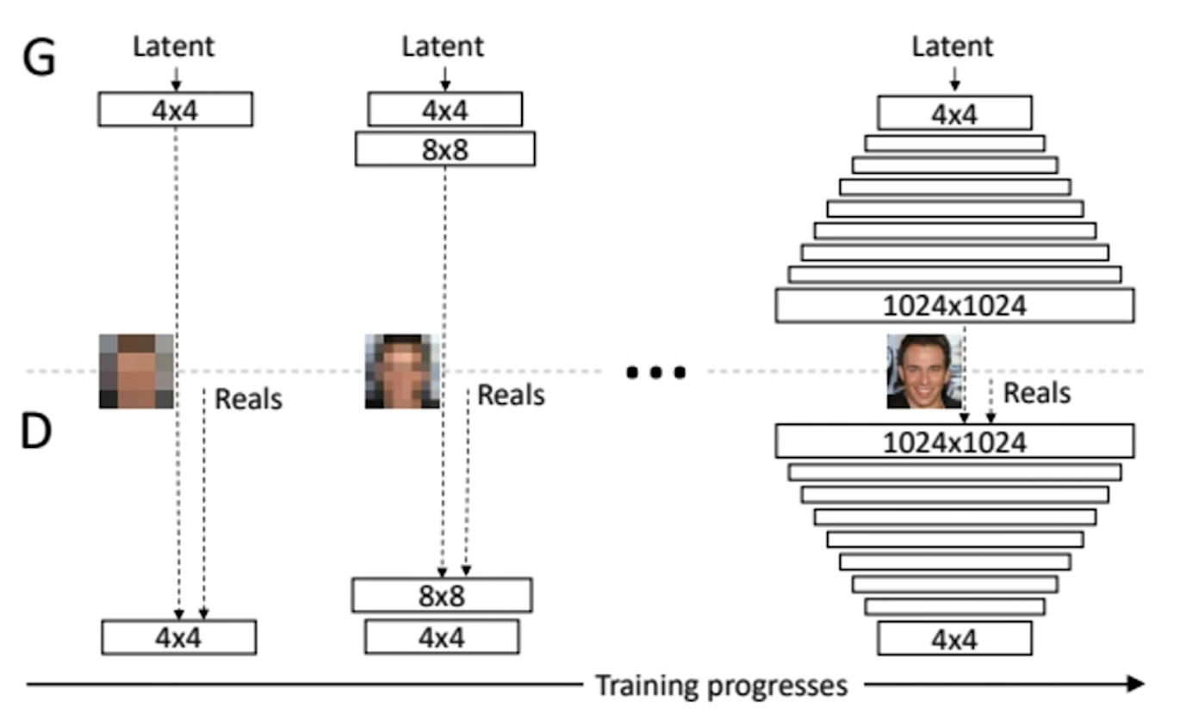
Crecimiento progresivo de las GANs
Construir de forma iterativa más detalles en las instancias que se generan
añadiendo progresivamente capas de mayor resolución espacial (imágenes)
Construcción progresiva del generador y de los discriminadores
Imágenes sintéticas muy bien resueltas
Tero Karras, Timo Aila, Samuli Laine, Jaakko Lehtinen, https://arxiv.org/abs/1710.10196
Generar caras eligiendo atributos: https://dash.gallery/dash-gan-editor/

Slide 47
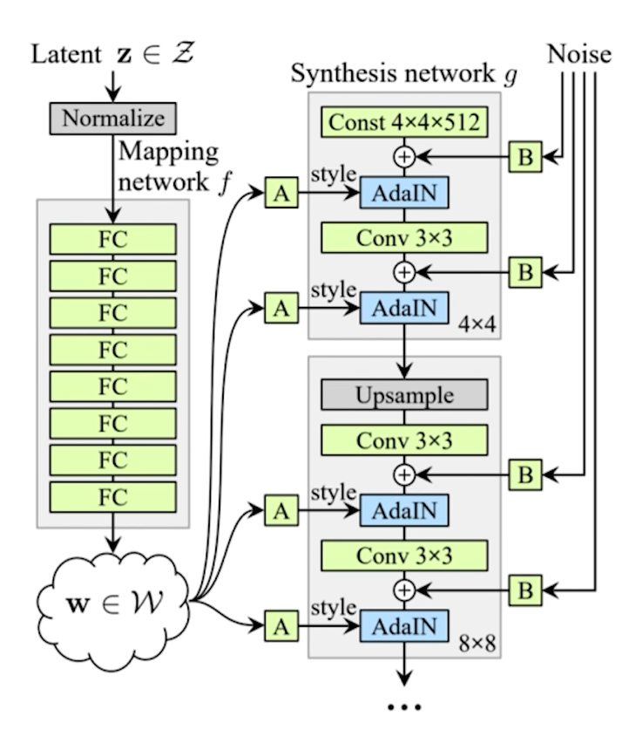
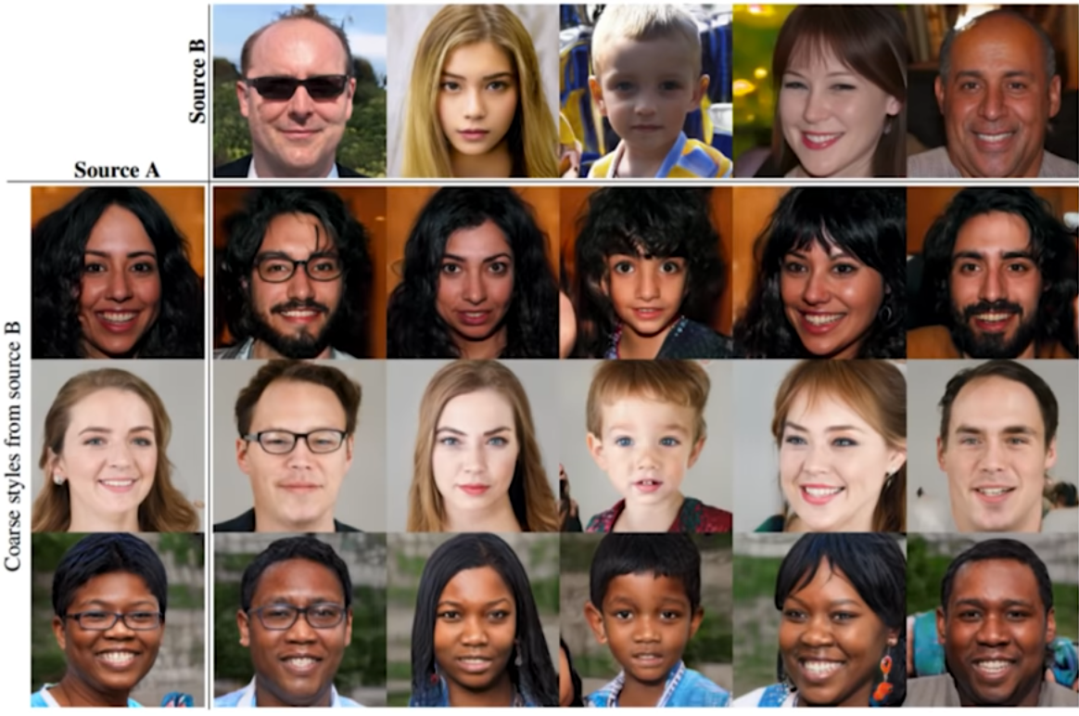
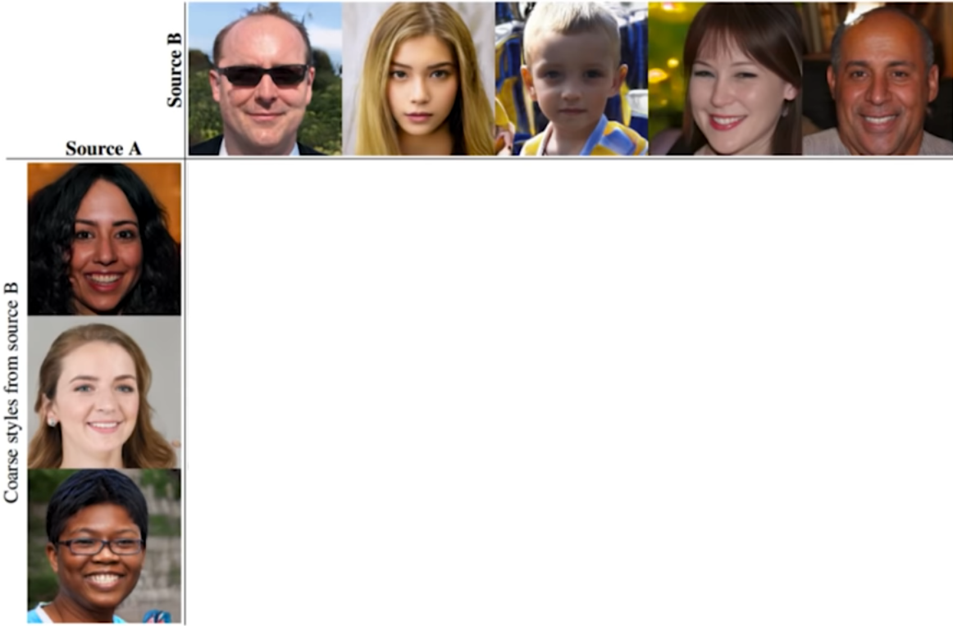
Style GAN
Transferencia de estilo
https://thispersondoesnotexist.com/
2019

Slide 48
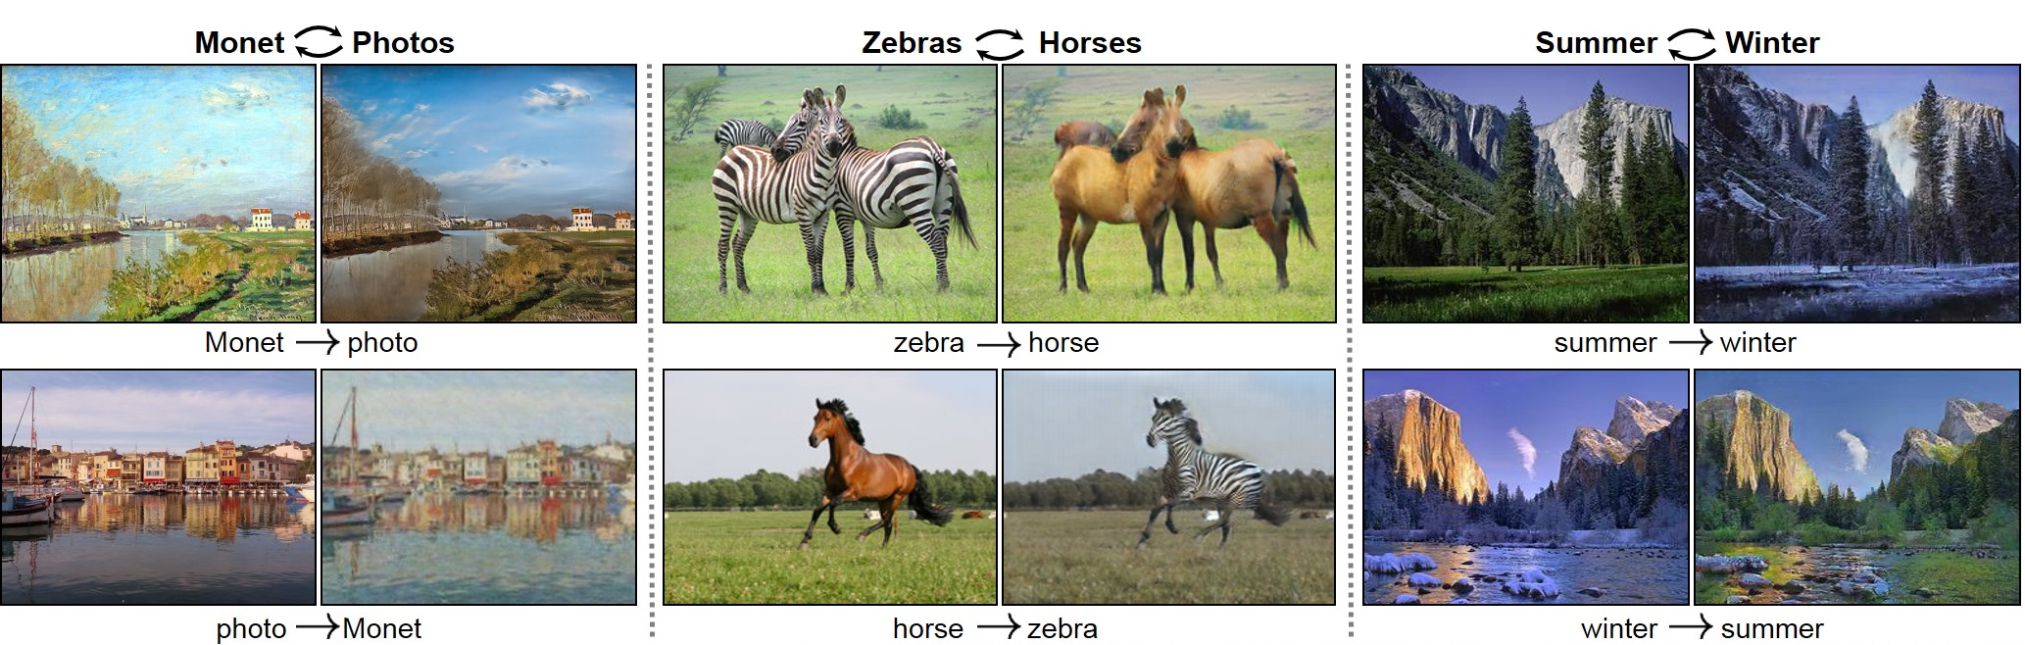
Otros desarrollos
Traducción por parejas (paired translation)
coloración: https://deepai.org/machine-learning-model/colorizer
CycleGAN: dos generadores y dos discriminadores trabajando al mismo tiempo
https://junyanz.github.io/CycleGAN/
Combinación de NLP con GAN: Dall-E y otros

Slide 49
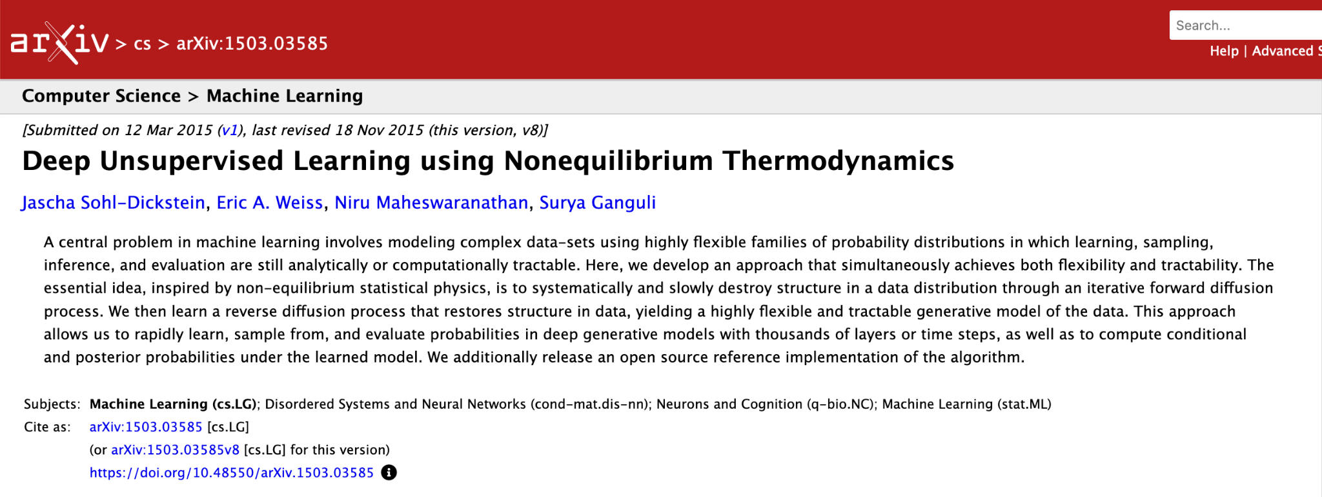
Modelos de difusión

Slide 50
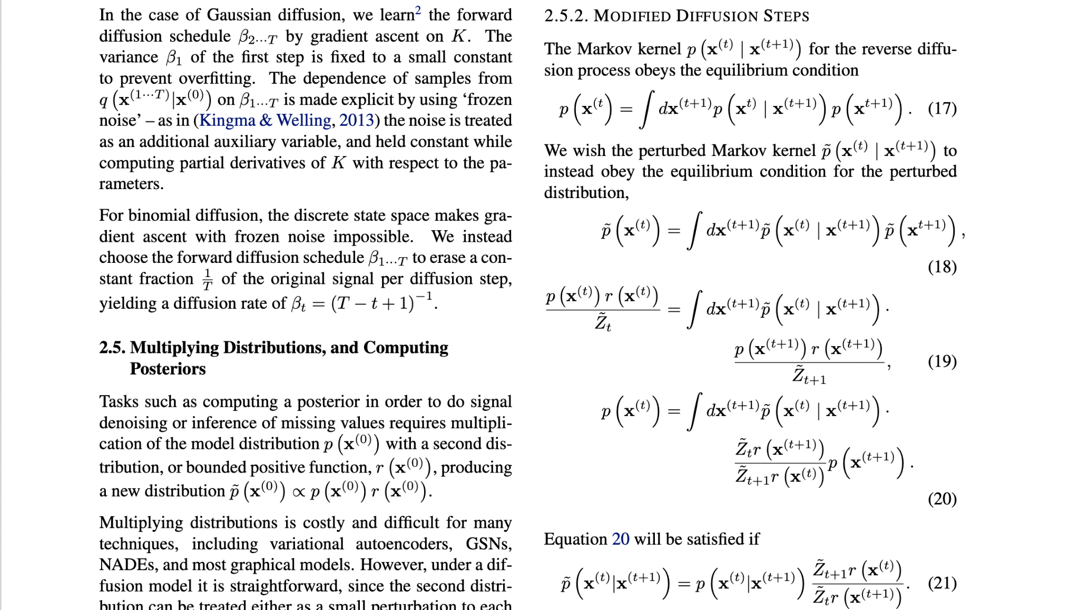
Modelos de difusión

Slide 51
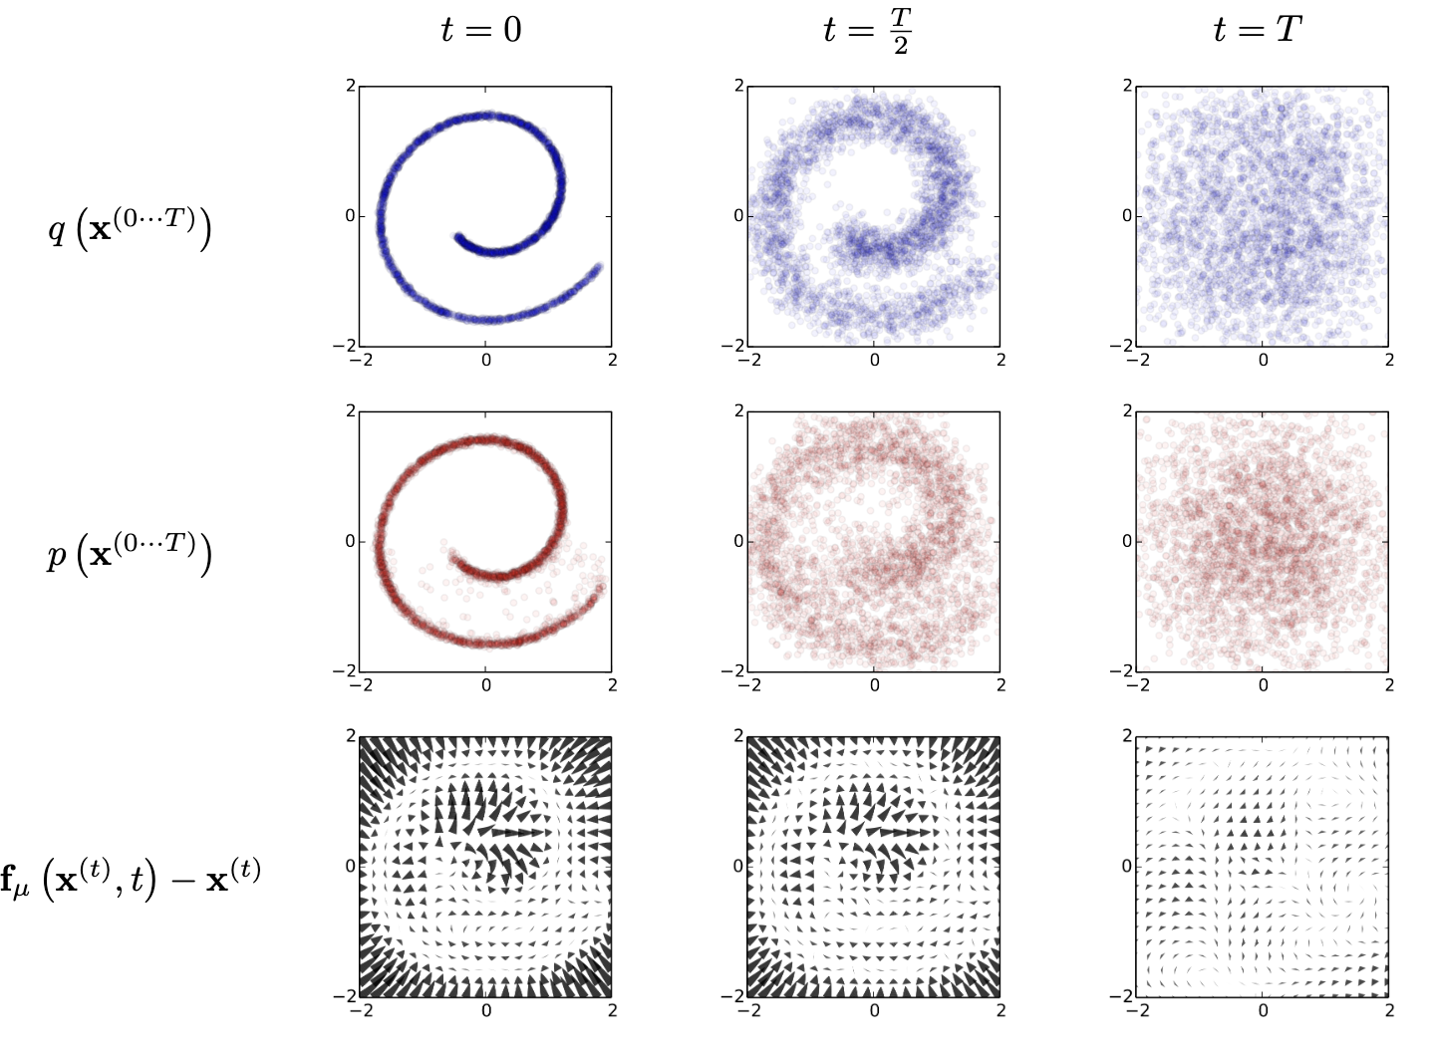
Modelos de difusión

Slide 52

Modelos de difusión

Slide 53



Modelos generativos
StyleGAN 3
DALL-E 2
Stable Diffusion

Slide 54
De lo general a lo especializado
Módulos 2 y 3: datos genéricos/no estructurados (e.g. redes neuronales totalmente conectadas)
Deep Learning : muchas capas, pero también redes más especializadas
Procesamiento de imágenes (clasificación, regresión): Imágenes CNN y sus variantes
Arquitecturas específicas: ResNet, Inception, EfficientNet + nuevos conceptos (vision transformers, normalizing flows)
Modelos generativos: VAE, GAN y sus variantes, modelos de difusión (vedettes Dall-E, Midjourney or LeonardoAI)
Series temporales: redes recurrentes
Procesamiento del lenguaje natural: recurrentes, transformers
La vedette: LLMs!
Grandes redes, nuevas ideas!

Slide 55
Módulo 3 Aprendizaje Automático
Semana 11.
Aprendizaje por refuerzo - Reinforcement learning

Slide 56
Aprendizaje por refuerzo

Slide 57
Aprendizaje Supervisado
Entrenamiento (y validación)
(después de definir y pre-procesar los datos, elegir método, hiperparámetros, etc.)
clasificación,
regresión
(y más…)
X
Alogritmo de aprendizaje automático
DT, SVM, BDT, XGB
FCNN, CNN, RNN, LSTM…
input
data
y
Datos con etiqueta
salida
predicción
t
función de pérdida (loss): comparación de la salida con el target
entrenamiento = minimización de la loss

Slide 58
Aprendizaje Supervisado
Entrenamiento (y validación)
(después de definir y pre-procesar los datos, elegir método, hiperparámetros, etc.)
clasificación,
regresión
(y más…)
X
Alogritmo de aprendizaje automático
DT, SVM, BDT, XGB
FCNN, CNN, RNN, LSTM…
input
data
y
salida
predicción
t
||salida - target|| ² + regularización
entrenamiento = minimización de la loss

Slide 59
Aprendizaje Supervisado
Entrenamiento (y validación)
(después de definir y pre-procesar los datos, elegir método, hiperparámetros, etc.)
clasificación,
regresión
(y más…)
X
Alogritmo de aprendizaje automático
DT, SVM, BDT, XGB
FCNN, CNN, RNN, LSTM…
input
data
y
Datos con etiqueta
salida
predicción
t
En ese proceso: evitar sobreajuste, mínimos locales, estimar los errores (e.g. validación cruzada: separación en entrenamiento y validación),
usar metricas (e.g. AUC), elegir el working point, ajustar hiperparámetros
(probar con distintos métodos)

Slide 60
Aprendizaje Supervisado
Uso
clasificación,
regresión
(y más…)
X
Alogritmo de aprendizaje automático
DT, SVM, BDT, XGB
FCNN, CNN, RNN, LSTM…
input
data
y
Datos nuevos, sin etiqueta
salida
predicción

Slide 61
Aprendizaje por refuerzo / Reinforcement Learning
Hasta ahora: utilizar o crear datos
a partir de datos etiquetados o sin etiquetar, hacer inferencias o aprender a generar nuevos datos
¿Es ésta la forma natural de aprender?
la mayor parte del aprendizaje implica intento y error
actuamos sobre los datos, generando nuevos datos
¡Aprender es también ser capaz de interactuar con los datos!

Slide 62
Aprendizaje por refuerzo / Reinforcement Learning
Rama del aprendizaje automático que trata de cómo aprender estrategias de control para interactuar con un entorno complejo
Marco para aprender a interactuar con el entorno a partir de la experiencia
Inspirado en la biología: refuerza el buen comportamiento con recompensas

Slide 63
Aprendizaje supervisado x no supervisado x por refuerzo
Aprendizaje por refuerzo
Datos: pares estado-acción
Objetivos: maximizar las recompensas futuras a lo largo de muchos pasos de tiempo
Ejemplos: juegos, coches autónomos, etc.
Aprendizaje supervisado
Datos: (x, y)
x son los datos, y las etiquetas
Objetivo: aprender la función que mapea
x -> y
Ejemplos: clasificación, regresión, detección de objetos, segmentación semántica, etc.
Aprendizaje no supervisado
Datos: x
x son los datos
Objetivo: aprender la estructura oculta o subyacente de los datos
Ejemplos: agrupación, reducción de la dimensionalidad, autoencoders, etc.

Slide 64


Slide 65
Human Level Control Through Deep Reinforcement Learning
Minh et al., Nature 2015
The theory of reinforcement learning provides a normative account deeply rooted in psychological and neuroscientific perspectives on animal behaviour, of how agents may optimize their control of an environment. To use reinforcement learning successfully in situations approaching real-world complexity, however, agents are confronted with a difficult task: they must derive efficient representations of the environment from high-dimensional sensory inputs, and use these to generalize past experience to new situations. Remarkably, humans and other animals seem to solve this problem through a harmonious combination of reinforcement learning and hierarchical sensory processing systems, the former evidenced by a wealth of neural data revealing notable parallels between the phasic signals emitted by dopaminergic neurons and temporal difference reinforcement learning algorithms. While reinforcement learning agents have achieved some successes in a variety of domains, their applicability has previously been limited to domains in which useful features can be handcrafted, or to domains with fully observed, low-dimensional state spaces. Here we use recent advances in training deep neural networks to develop a novel artificial agent, termed a deep Q-network, that can learn successful policies directly from high-dimensional sensory inputs using end-to-end reinforcement learning. We tested this agent on the challenging domain of classic Atari 2600 games. We demonstrate that the deep Q-network agent, receiving only the pixels and the game score as inputs, was able to surpass the performance of all previous algorithms and achieve a level comparable to that of a professional human games tester across a set of 49 games, using the same algorithm, network architecture and hyperparameters. This work bridges the divide between high-dimensional sensory inputs and actions, resulting in the first artificial agent that is capable of learning to excel at a diverse array of challenging tasks.

Slide 66
Control a nivel humano mediante el aprendizaje profundo por refuerzo
Minh et al., Nature 2015
La teoría del aprendizaje por refuerzo ofrece una explicación normativa, profundamente arraigada en las perspectivas psicológicas y neurocientíficas del comportamiento animal, sobre cómo los agentes pueden optimizar su control de un entorno. Sin embargo, para utilizar con éxito el aprendizaje por refuerzo en situaciones cercanas a la complejidad del mundo real, los agentes se enfrentan a una tarea difícil: deben derivar representaciones eficientes del entorno a partir de entradas sensoriales de alta dimensión, y utilizarlas para generalizar la experiencia pasada a nuevas situaciones. Sorprendentemente, los seres humanos y otros animales parecen resolver este problema mediante una combinación armoniosa de sistemas de aprendizaje por refuerzo y de procesamiento sensorial jerárquico, lo que se pone de manifiesto en una gran cantidad de datos neuronales que revelan notables paralelismos entre las señales fásicas emitidas por las neuronas dopaminérgicas y los algoritmos de aprendizaje por refuerzo por diferencia temporal. Aunque los agentes de aprendizaje por refuerzo han logrado algunos éxitos en una variedad de dominios, su aplicabilidad se ha limitado previamente a dominios en los que se pueden crear características útiles a mano, o a dominios con espacios de estado completamente observados y de baja dimensión. Aquí utilizamos los recientes avances en el entrenamiento de redes neuronales profundas para desarrollar un nuevo agente artificial, denominado red Q profunda, que puede aprender políticas exitosas directamente a partir de entradas sensoriales de alta dimensión utilizando el aprendizaje de refuerzo de punta a punta. Probamos este agente en el desafiante dominio de los juegos clásicos de Atari 2600. Demostramos que el agente de la red Q profunda, recibiendo sólo los píxeles y la puntuación del juego como entradas, fue capaz de superar el rendimiento de todos los algoritmos anteriores y alcanzar un nivel comparable al de un probador de juegos humano profesional en un conjunto de 49 juegos, utilizando el mismo algoritmo, la arquitectura de la red y los hiperparámetros. Este trabajo tiende un puente entre las entradas sensoriales de alta dimensión y las acciones, dando como resultado el primer agente artificial capaz de aprender a sobresalirse en un conjunto diverso de tareas desafiantes.
Observación: traducido con DeepL, con leves retoques

Slide 67

Conceptos clave del aprendizaje por refuerzo
Recompensa: retroalimentación que mide el éxito o el fracaso de la acción de los agentes
Ejemplo: coche autodirigido
Agente: vehículo
Estado: cámaras
Acción: controlar el volante, acelerar, etc.
Recompensa: distancia recorrida

Slide 68


Clave: la función Q
Recompensa total: suma descontada de todas las recompensas obtenidas a partir del momento t
La función Q captura la recompensa total futura esperada que recibe un agente en el estado s al ejecutar una determinada acción a:
¿Cómo tomar acciones dado Q?
El agente necesita una política para inferir la mejor acción a tomar en su estado s
La política debe elegir una acción que maximice la recompensa futura
política

Slide 69

Deep Reinforcement Learning Algorithms

Slide 70

Redes Q profundas (DQN): Entrenamiento
Utilizar una red neuronal para aprender la función Q y luego utilizarla para inferir la política óptima
estado, s
Enviar la acción de vuelta al entorno y recibir el nuevo estado

Slide 71

Redes Q profundas (DQN): Entrenamiento
Aprendizaje
del valor
Q-loss

Slide 72
Problemas con el Q-aprendizaje
Complejidad:
puede modelar escenarios donde el espacio de acción es discreto y pequeño
no puede manejar espacios continuos
Flexibilidad:
La política se calcula de forma determinista a partir de la función Q maximizando la recompensa: no puede aprender políticas probabilísticas

Slide 73

Gradiente de política: Idea clave
Aprendizaje de la política
Gradiente político: permite modelar un espacio de acción continuo

Slide 74


Slide 75

La “máquina"

Slide 76


Slide 77









Slide 78
Resumen del aprendizaje por refuerzo profundo (Deep Reinforcement Learning)
Fundamentos:
Agentes que actúan en el entorno
Pares estado-acción: maximizar las recompensas futuras
Descuento
Aprendizaje Q
Función Q: recompensa total esperada dada s, a
Política determinada por la selección de la acción que maximiza la función Q
Gradiente de la política
Aprender y optimizar la política directamente
Aplicable a espacios de acción continuos

Slide 79
Resumen del aprendizaje por refuerzo
Aprendizaje semi-supervisado ("pérdida externa"), pero cualitativamente muy diferente
En general el aprendizaje automático solía ser para una tarea específica
El refuerzo es más flexible en el aprendizaje de las reglas a través de la interacción con el sistema
Más cerca del concepto de aprendizaje de los animales
Más cercano a la IA
Se puede entrenar utilizando jugadas anteriores
Se puede entrenar de forma puramente autónoma (prueba y error)
Puede entrenarse mediante simulaciones (¡GAN!) y luego aplicarse al mundo real
Ejemplos: Go, coches autodirigidos, comercio

Slide 80
Resumen - Discusión
Hemos recorrido un largo y arduo camino hasta aquí
¡Los logros no han sido menores!
Es increíble que haya sido posible escudriñar el aprendizaje automático en tan poco tiempo
Curso práctico de aprendizaje supervisionado con ejemplos concretos de código y aplicaciones reales
Base para aplicaciones reales, en la escalas "industriales" y desarrollos de soluciones propias
Bases para entender las aplicaciones más sofisticadas, de vanguardia, innovadoras
Redes más complejas y especializadas
¡Muchas públicas! [e.g. https://huggingface.co/] (otras de código propietario)
Requieren supercomputadoras para entrenar (+ conjuntos de datos, etc.), ¡pero no para usar!
Deep learning es quizás la faceta más incredible del aprendizaje automático, lo más próximo de IA y seguramente la rama con más hype, pero no es la solución para todos los problemas.
Aplicaciones visuales y “recreativas" x aplicaciones y desarrollos académicos e industriales
Desarrollos de los últimos ~< 10 años!
Muchas veces, lo que llamamos en este curso aprendizaje automático, se lo denomina inteligencia artificial, lo que le dá mucho más hype
Muchas gracias por la participación de todo/as!

Slide 81
base/codigo fuente, primeros principios
bloques avanzados de ML
armamos modelos simples: entender arquitectura y poder entrenar
los mismos bloques con arquitecturas más intrincadas y super costosos para entrenar (profundidad/complejidad, número de datos)

Slide 82
Lo que no tocamos en este curso
Hardware (presente y futuro!)
Cuestiones éticas (e.g., cezgo algorítmico)
Cuestiones filosóficas (qué es IA, que és pensar, tener auto-conciencia, etc.)
Previsiones futurísticas
Aplicaciones específicas

Slide 83
Aprendizaje profundo / Deep Learning
En los métodos “clásicos” de ML teníamos modelos desarrollados para tareas específicas y sus variaciones
El aprendizaje profundo se refiere a un conjunto muy vasto de arquitecturas y posibles aplicaciones aplicaciones, organizamos las principales y vimos sus detalles:
Redes neuronales completamente conectadas
Redes neuronales convolucionales
Redes neuronales recurrentes
Mencionamos aplicaciones frontera para las recurrentes
Ahora, aplicaciones un poco más avanzadas y de frontera en el campo de las imágenes
y una forma diferente de aprendizaje

Slide 84

DEEP LEARNING
Notes:
La aproximación a partir del agente racional dominó el campo casi desde el principio
* dada

Slide 85
Fin

Slide 86
Buenas referencias en Transformadores / Transformers
Transformers - Self-Attention to the rescue: https://www.dominodatalab.com/blog/transformers-self-attention-to-the-rescue
Transformer Neural Networks: A Step-by-Step Breakdown: https://builtin.com/artificial-intelligence/transformer-neural-network
Attention Is All You Need: https://arxiv.org/abs/1706.03762
Effective Approaches to Attention-based Neural Machine Translation: https://arxiv.org/abs/1508.04025
Temporal Fusion Transformer: Time Series Forecasting with Deep Learning — Complete Tutorial https://towardsdatascience.com/temporal-fusion-transformer-time-series-forecasting-with-deep-learning-complete-tutorial-d32c1e51cd91
Visual transformer: https://www.youtube.com/watch?v=HZ4j_U3FC94
Generadores de imagen:
How to Run ERNIE-ViLG AI Art Generator in Google Colab Free: https://bytexd.com/how-to-run-ernie-vilg-ai-art-generator-in-google-colab-free/
Google’s DreamFusion AI Generates 3D Model From Text
Goodfellow GAN paper: Generative Adversarial Nets, https://arxiv.org/pdf/1406.2661.pdf

Slide 87
Links reinforcement learning
Alpha Go: https://www.youtube.com/watch?v=WXuK6gekU1Y
Hide & Seek (sin desperdicios): https://www.youtube.com/watch?v=kopoLzvh5jY

